Slide 1
Object Detection
Based on Multi-source Domain Adaptation
①
②
③
AutoDIAL: Automatic DomaIn Alignment Layers
Domain
adaptation
Unified Deep Supervised Domain Adaptation and Generalization
Selective Cross-Domain Alignment
Domain
Generation
⑤
④
Selective
alignment
Pixel and feature level based domain adaptation
Different levels
Of Alignment
Strong-Weak Distribution Alignment
CPS Computational Learning Laboratory
1
Notes:
首先介绍第一篇

Slide 2
Object Detection
Based on Multi-source Domain Adaptation
①
②
③
AutoDIAL: Automatic DomaIn Alignment Layers
Domain
adaptation
Unified Deep Supervised Domain Adaptation and Generalization
Selective Cross-Domain Alignment
Domain
Generation
⑤
④
Selective
alignment
Pixel and feature level based domain adaptation
Different levels
Of Alignment
Strong-Weak Distribution Alignment
CPS Computational Learning Laboratory
2
Notes:
首先介绍第一篇

Slide 3

Paper 1
AutoDIAL: Automatic DomaIn Alignment Layers
Fabio Maria Carlucci, Lorenzo Porzi, Barbara Caputo, Elisa Ricci, Samuel Rota Bulo
Publish Journal/Conference: 2017 IEEE International Conference on Computer Vision
CPS Computational Learning Laboratory
3
Notes:
这篇论文提出了一种多动作深度强化学习算法解决FJSP

Slide 4
01
Problem Description
02
Method Design
03
Experiment Results
Contents
04
Conclusion
CPS Computational Learning Laboratory
4
Notes:
主要分为以下四个部分

Slide 5
01
Problem Description
02
Method Design
03
Experiment Results
Contents
04
Conclusion
CPS Computational Learning Laboratory
5
Notes:
首先是问题描述

Slide 6
Problem Description
Domain Adaptation:
In machine learning, domain adaptation refers to the problem of applying a model trained on a source domain to a target domain that has a different data distribution. This misalignment between domains often leads to poor performance when directly transferring models.
Challenge:
The main challenge is the distributional shift between source and target domains, which affects the model's generalization ability. Traditional models trained on source domains often perform poorly when applied to target domains without adaptation.
CPS Computational Learning Laboratory
6
Notes:
无监督领域自适应的核心任务是，利用源域中的有标签数据和目标域中的无标签数据，去训练一个能够对目标域数据进行分类的模型。挑战在于源域和目标域的数据分布通常是不同的，而且目标域的数据没有标签。

Slide 7
01
Problem Description
02
Method Design
03
Experiment Results
Contents
04
Conclusion
CPS Computational Learning Laboratory
7
Notes:
研究现状

Slide 8
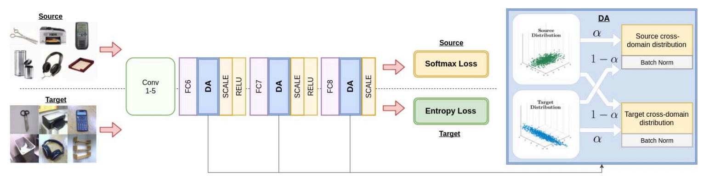
Method Design
AutoDIAL: DomaIn Alignment Layers with Automatic alignment parameters
Align the learned representations by embedding in any given network specific Domain Alignment Layers to match the source and target feature distributions to a reference one.
Automatically learn the degree of feature alignment required at different levels of the deep network.
CPS Computational Learning Laboratory
8
Notes:
与先前的工作相反，我们的方法无需预先定义在哪些层执行适应操作，而是能够自动学习在深度网络的不同层次上所需的特征对齐程度。
这张图展示了论文中提出的方法在AlexNet上的应用。作者提出了一种新的领域对齐层（DA-layers），并嵌入到深度网络的不同层次中，以对齐源域和目标域的特征分布。源域和目标域图像分别输入到网络的前几层（Conv 1-5）中。在通过卷积层之后，输入会进入几个全连接层（如FC6、FC7和FC8）。每个全连接层之后，嵌入了一个DA层，这些DA层会对源域和目标域的分布进行对齐。这里的“DA”层是关键部分，它学习源域和目标域的跨域分布，并根据计算出的均值和方差对源域和目标域的小批量数据进行归一化处理。图中右侧的部分展示了DA层的具体工作方式。源域和目标域的分布分别通过一个参数 α进行调整，这个参数控制了域对齐的程度。具体而言：α 代表源域对对齐的影响，1−α代表目标域的影响。DA层利用这些参数在源域和目标域之间进行批归一化，最终对齐源域和目标域的特征分布。在整个网络通过之后，源域的样本会通过Softmax损失函数，来推动分类模型的训练。而目标域的无标签样本则通过熵损失（Entropy Loss）进行训练，该损失有助于最大化区分无标签数据中的类间差异。
作者提出的方法通过在网络的不同层次嵌入DA层，自动学习需要在不同层次上执行的特征对齐程度。与以往的领域适应方法不同，以前的方法需要预先定义在哪些层执行对齐，而AutoDIAL能够根据网络在源域和目标域的学习状态，自动调整每一层的对齐程度。此外，作者指出目标域中的无标签数据没有被充分利用。他们利用目标域中的信息构建了一个先验分布，对网络参数施加了偏置，从而倾向于学习能够在目标域中更好地分离不同类别的模型。DA层和这种先验分布在训练过程中协同工作：DA层对齐源域和目标域的特征分布。先验分布则鼓励网络学习出能够最大程度分离目标类别的特征。AutoDIAL方法自动学习对齐参数，减少了手动干预，并充分利用了目标域的无标签数据，使得源域和目标域的特征在多层次上实现对齐。这种对齐不仅帮助网络在源域上进行有效分类，还促进了目标域上类别的最大化分离，从而提升了领域适应任务中的性能。
AlexNet 是一个著名的卷积神经网络架构，包含 五个卷积层 和 三个全连接层，分别记为 fc6、fc7 和 fc8。其中，fc6和fc7的输出通常在领域适应文献中用作预训练的特征表示.作者对AlexNet架构进行了修改，在每个全连接层（fc6、fc7、fc8）后面添加了一个DA层。这些DA层用于对源域和目标域的数据分布进行对齐。与原始AlexNet不同，作者没有对fc6和fc7的输出使用dropout.所有的卷积层（conv1-5）在训练过程中被固定，参数不更新。这意味着作者只在全连接层上进行调整和学习，这是因为卷积层已经在大型数据集上充分预训练，通常适用于多种视觉任务。作者增加了fc8层的学习率，具体提高了10倍。这样做的原因可能是因为fc8层直接输出分类结果，需要根据新的任务进行更多的调整，因此需要更高的学习率。

Slide 9
Method Design
Source and Target Predictors
The limitation of AdaBN is that the target samples have no influence on the network parameters, as they are not observed during training.
AutoDIAL: coupling the network parameters to both target and source samples at training time.
introduce a prior distribution for the network parameters based on the target samples
introduce a parametrized, cross-domain bias to the input distribution of each domain-specific DA-layer.
CPS Computational Learning Laboratory
9
Notes:
我们的DA层的实际实现灵感来自于AdaBN ，其中使用批归一化层（Batch Normalization，BN层）独立对齐源域和目标域的分布，通过匹配一阶和二阶矩使它们符合标准正态分布。他们提出的方法是在源域上训练包含BN层的网络，从而得到源域预测器，之后通过后处理步骤仅使用目标域样本重新估算BN统计量，进而得到目标域预测器。因此，源域和目标域的预测器共享相同的网络参数，但具有不同的BN统计量，这样源域和目标域的样本在训练时可以针对不同的预测器起作用。
实现这一点有两个方法：首先，我们基于目标域样本引入了网络参数的先验分布；其次，我们赋予了网络架构自动学习适应度的能力，具体是通过为每个特定领域的DA层输入分布引入了一个参数化的跨域偏差，使得预测器可以针对不同的域产生不同的功能。
我们提出的方法沿用了使用BN层对齐域的想法，但做了根本性的改进。AdaBN的一个局限是，目标域样本在训练过程中不会影响网络参数，因为它们没有被观察到。而我们的方法通过将网络参数与源域和目标域样本联合训练，克服了这一局限。

Slide 10
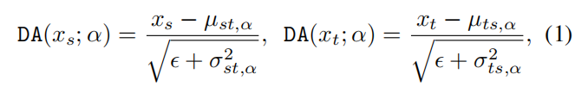
Method Design
DA-layer
Introduce a cross-domain bias: Let the second-order moments from the input distribution derived from the mini-batch to be contaminated by samples from the other domain.
Each DA-layer in one predictor has a matching DA-layer in the other predictor
the output of the DA-layers in the source and target networks are given respectively by:
the network can decide how strong the domain alignment should be at each level of the architecture where DA-layer is applied
CPS Computational Learning Laboratory
10
Notes:
设 X 是输入空间，通常指的是学习任务中的输入（例如图像），而 Y是输出空间，代表输出的类别（例如图像的类别）。数据是独立同分布（i.i.d.）的样本，源域的有标签数据集 S = \{(x_1^s, y_1^s), ..., (x_n^s, y_n^s)\}，来自源域的联合分布 p_s^{xy}
来自目标域的无标签数据集 T = \{x_1^t, ..., x_m^t\}，目标域的数据也是独立同分布的样本，但来自目标域的边缘分布 p_t^x
设 x_s​ 和 x_t 分别表示源域和目标域的输入，它们进入源域和目标域预测器中匹配的DA层。这里讨论的是给定特征通道和空间位置的情况下，源域和目标域的DA层如何处理输入数据。
μst,α​ 和 sigma^2_{st, \alpha} 是根据源域和目标域的混合分布 qαstq_{\alpha}^{st}qαst​ 计算的均值和方差
DA层的核心思想是在源域和目标域之间引入一种跨域的特征对齐机制。通过混合源域和目标域的分布（通过权重参数 α\alphaα 控制混合比例），每个域的DA层会输出归一化的特征。这种设计不仅使得源域和目标域的分布得以对齐，还让网络能够自动学习不同域之间的特征差异，进而提升在目标域上的分类性能。
α=1 时，DA层会像 AdaBN 一样，分别对源域和目标域进行独立的对齐。也就是说，源域和目标域的预测器有不同的功能，这相当于完全对齐源域和目标域的分布。
α=0.5 时，源域和目标域的对齐是耦合的，DA层会对两个域进行同等的处理，从而不再进行任何域对齐。
而是通过训练过程自动学习到的。这意味着网络可以自己决定在每个DA层应该执行多强的域对齐操作。具体来说，网络在每一层都可以基于学习到的特征自适应地调整对齐的强度。
因为不同网络层次上的特征表达可能对域对齐的需求不同。网络通过学习 α\alphaα 的值来控制这些层次的对齐程度，优化源域和目标域之间的特征一致性。
在实现中，每对 DA 层被视为一个网络层，它会同时计算公式（1）中的两个归一化函数，并学习 α\alphaα 参数。

Slide 11
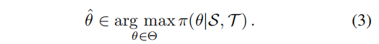
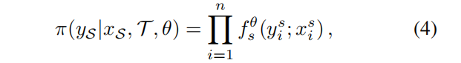
Method Design
Training
Exploit the target dataset to construct a prior distribution of the parameter.
Accordingly, shape a posterior distribution of $θ$ given the observations $𝒮$ and $𝒯$ as
The posterior distribution is maximized over $Θ$ to obtain a maximum posterior estimate $\hat{θ}$ of the parameter used in the source and target predictors:
The likelihood decomposes into the following product over sample points, due to the data sample i.i.d. assumption:
CPS Computational Learning Laboratory
11
Notes:
在训练阶段，我们需要估计参数 θ，它代表了神经网络的权重。这些权重是共享的，并由源域和目标域的预测器共同使用。这里，目标是估计出最优的 θ，使得模型可以有效地对目标域的数据进行分类。
由于目标域数据是无标签的，不能直接用于最大化数据似然函数，因此，作者提出通过目标域数据构造参数 θ的先验分布。
公式（2）中定义了后验分布 π(θ∣S,T)，这个分布是基于源域数据集 S 和目标域数据集 T 计算的。公式右边第一部分源域数据集上的似然函数，表示在给定网络参数 θ 时，源域数据如何匹配预测。第二部分基于目标域和源域输入数据的先验分布，用作正则项。这一项通过目标域数据约束网络参数，使得模型不仅能在源域上表现良好，也能在目标域上具备适应性。公式（2）展示了后验分布的构建过程：最大化后验分布（MAP，最大后验估计）将结合源域的似然和目标域的先验，以实现最优的域适应效果。
公式（3）描述了最大后验估计的目标。通过求解 θ使得后验分布 π(θ∣S,T）最大化，即可以找到在源域和目标域上都表现良好的最优网络参数 θ^
公式4进一步解释了似然函数的分解，其中fθ 是给定源域样本x的条件概率，代表源域预测器在给定样本时预测其标签的概率。
由于源域和目标域的DA层中存在跨域统计量（通过混合系数 α\alphaα 控制源域和目标域的混合），两者都影响着源域和目标域的分布。因此，似然函数和先验分布实际上依赖于两者的混合分布，从而在源域和目标域之间建立联系。在训练过程中，目标是通过最大化后验分布来找到最优的网络参数 θ\thetaθ。后验分布由源域数据的似然函数和目标域数据构造的先验分布共同决定。源域的数据为模型提供了监督信号，而目标域的数据则通过正则化方式约束网络的学习方向，从而使得模型可以在目标域上实现良好的泛化能力。

Slide 12
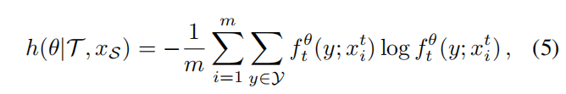
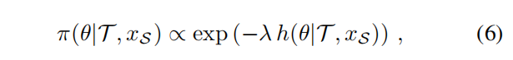
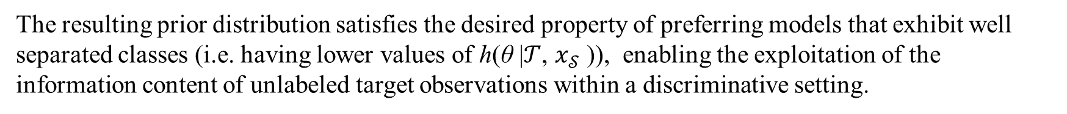
Method Design
Prior distribution
The prior distribution of the parameter θ shared by the source and target predictors is constructed from the observed, target data distribution.
Uncertainty can be measured for a hypothesis θ in terms of the empirical entropy of y| θ conditioned on x as follows:
The resulting prior distribution satisfies the desired property of preferring models that exhibit well separated classes (i.e. having lower values of h(θ |$𝒯$, $x_{𝒮}$ )), enabling the exploitation of the information content of unlabeled target observations within a discriminative setting.
CPS Computational Learning Laboratory
12
Notes:
作者选择根据目标域的数据分布来构建参数 θ的先验分布。这个选择是基于一种理论上的可能性：即使没有标签，目标域数据中也可能包含有用的信息，尤其当类别间的重叠较小时，我们可以从无标签的数据中提取更多的信息。因此，合理的做法是先验地对预测器进行一定的偏置（bias），这种偏置取决于应用该预测器时观察到的目标样本的标签不确定性（label uncertainty）程度。
标签的不确定性可以通过经验熵（empirical entropy）来度量。经验熵反映了在给定假设 θ下，目标样本的标签的不确定性。这种不确定性可以通过以下公式（5）来表示：其中h是条件在xS​ 和 T 上的经验熵。f代表目标域预测器 给出所有目标样本点标签为 y 的概率。双重求和项遍历了所有目标样本和所有可能的标签，计算这些标签的预测概率及其对应的熵。
经验熵，衡量了在给定假设 θ时，目标域数据中的标签分布有多不确定。不确定性越高，熵值越大。
为了构建先验分布，采用最大化熵的方式，并施加约束条件，即标签不确定性，h应满足最后一个公式。常数 ϵ>0\epsilon > 0控制不确定性的大小，限制模型的熵不能过大
为了解决这个优化问题，使用了拉格朗日乘数法来最大化熵并满足上述约束。最终解得先验分布为公式6，λ 是对应于约束条件 ϵ\epsilonϵ 的拉格朗日乘数。公式展示了与标签不确定性 h之间的关系，模型倾向于选择那些具有较低标签不确定性（较小熵值）的参数 θ。
这种先验分布的引入使得我们能够在无监督的环境中从目标域数据中挖掘出更多的信息，从而提升模型在目标域上的适应能力。

Slide 13
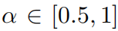
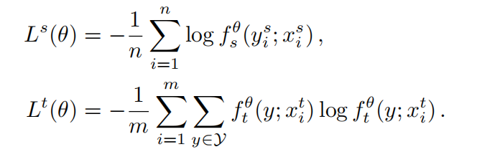
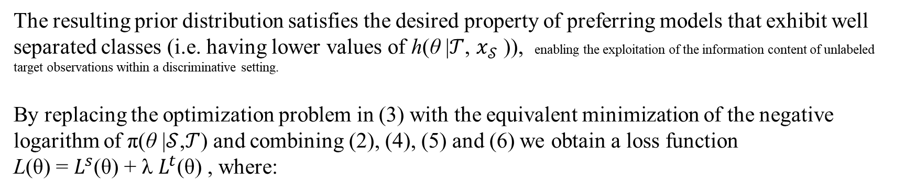
Method Design
Implementation
Treat each pair of DA-layers as a single network layer which simultaneously computes the two normalization functions in Equation (1) and learns the $α$ parameter.
The resulting prior distribution satisfies the desired property of preferring models that exhibit well separated classes (i.e. having lower values of h(θ |$𝒯$, $x_{𝒮}$ )), enabling the exploitation of the information content of unlabeled target observations within a discriminative setting.
By replacing the optimization problem in (3) with the equivalent minimization of the negative logarithm of π(θ |$𝒮$,$𝒯$) and combining (2), (4), (5) and (6) we obtain a loss function
L(θ) = $L^{s}$(θ) + λ $L^{t}$(θ) , where:
CPS Computational Learning Laboratory
13
Notes:
推理部分：
最优参数 θ^\hat{\theta}θ^ 的估计：在训练阶段，我们通过最大化后验分布（公式（3））估计出最优的网络参数 θ^。这个参数是通过结合源域数据的监督信息和目标域数据的先验分布构建出来的，并且 θ^在源域和目标域上均表现良好。去除目标预测器对 TTT 和 xSx_SxS​ 的依赖：训练结束后，目标域的预测器不再依赖于目标域无标签数据和源域输入​。在训练阶段，目标域数据 被用来通过经验熵构建先验分布，并影响DA层的学习。但在推理阶段，θ^ 已经确定，目标域和源域之间的特征对齐已经完成，目标预测器可以独立运行，不再需要依赖训练时的统计信息。
固定 DA 层的输入分布：一旦最优参数 θ^被确定，DA层的输入分布也随之固定。统计量的计算和存储：在推理阶段，DA层所需的统计量可以预先计算并存储起来。这些统计量（如均值和方差）是在训练过程中从源域和目标域的混合数据中计算得出的，代表了源域和目标域特征的对齐结果。在推理时，由于不再需要动态计算这些统计量，我们可以像标准的BN那样，将这些固定的统计量直接用于对新输入数据的归一化处理。这种方式大大提高了推理阶段的效率。
整体流程概述：在训练阶段，模型通过源域的有标签数据和目标域的无标签数据进行联合训练，并学习到最优参数 θ^和DA层的混合对齐统计量。在推理阶段，模型只需要使用固定的统计量进行归一化处理，无需动态计算，大大提高了推理效率。
在训练过程中，每个批次都包含固定数量的源域样本和目标域样本。DA 层能够区分这两种样本，并分别计算对应的归一化统计量。混合参数 α\alphaα 的取值范围被限制在 [0.5, 1]，作者通过在每次前向传播（forward pass）中裁剪 α\alphaα 的值来确保它始终处于该范围内。这意味着，模型在训练过程中可以动态调整源域和目标域对齐的强度，但始终保持一定的对齐效果。
将公式（3）中的优化问题替换为负对数后验分布的最小化问题。通过结合公式（2）、（4）、（5）、（6），最终得到一个组合的损失函数：
Ls​(θ) 是源域上的标准对数损失），对应于源域的监督学习部分,用于源域上的有标签数据，表示模型在源域上的分类能力。
Lt​(θ) 是目标域上的熵损失（entropy loss），用于无标签的目标域数据：项用于度量目标域数据的标签不确定性（熵），通过最大化类别分离来减少标签不确定性。λ 是权重参数，控制源域和目标域损失的相对重要性。通过这一组合损失函数，模型不仅能够在源域上进行有效学习，还能利用目标域的无标签数据进行优化，从而提升在目标域上的泛化能力。
熵损失 Lt(θ) 通过将目标域样本的概率 fθ传递给交叉熵损失层（cross-entropy loss layer）来实现。

Slide 14
01
Problem Description
02
Method Design
03
Experiment Results
Contents
04
Conclusion
CPS Computational Learning Laboratory
14

Slide 15
Experiment Results
Dataset
Office 31: 4652 images organized in 31 classes from three different domains:
Amazon (A), DSRL (D) and Webcam (W).
Office-Caltech: obtained by selecting the subset of 10 common categories in the Office31 and the Caltech256 datasets. 2533 images
Each of Amazon (A), DSLR (D), Webcam (W) and Caltech256 (C) are regarded as separate domains.
In our experiments we only consider the source/target combinations containing C as either the source or target domain.
Caltech-ImageNet: obtained by collecting the images corresponding to the 40 classes shared between the Caltech256 (C) and the Imagenet (I) datasets.
Settings
Consider 5 splits obtained by selecting 5534 images from ImageNet and 4366 images from Caltech256 across all 40 categories.
2. Use 3847 images for Caltech256 and 4000 images for ImageNet.
CPS Computational Learning Laboratory
15

Slide 16
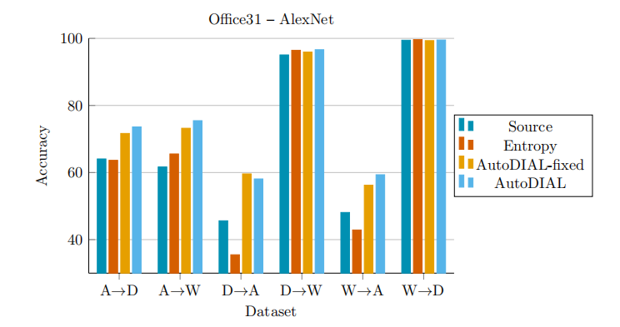
Experiment Results
CPS Computational Learning Laboratory
16
Notes:
三大贡献的评估：
i) 特征对齐：通过将源域和目标域的分布对齐到一个参考分布来减少域间差异。这是通过DA层实现的。
ii) 适应系数 α\alphaα 的学习：模型会自动学习 α\alphaα 参数，该参数控制源域和目标域对齐的强度。
iii) 熵正则化项：这是一个基于熵的正则化项，用于鼓励模型在目标域上保持良好的类别分
离效果。熵正则化项通过减少预测的不确定性，帮助模型在目标域上更好地分离类别。
消融实验是在 Office31 数据集上进行的，作者报告了四种不同的 AlexNet 网络变体的表现：Source：只使用源域数据训练，不加入任何其他方法。
Entropy：在Source的基础上，加入熵损失。
AutoDIAL-fixed：使用DA层，但将 α\alphaα 固定为1，这相当于始终对齐源域和目标域的分布，没有动态调节。
AutoDIAL：使用DA层并且自动学习 α\alphaα，允许网络根据需求调整源域和目标域的对齐强度

Slide 17
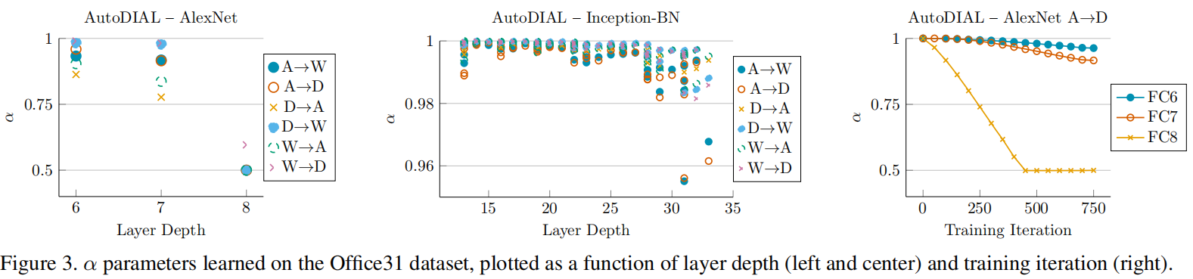
Experiment Results
Fig. 6 The convergence curves of average makespan for
each iteration in the training phase.
CPS Computational Learning Laboratory
17
Notes:
DA层通过学习参数 α在不同层次的行为，以及对不同网络架构（AlexNet 和 Inception-BN）的实验观察。较低层的 DA 层往往学习到更接近于1的 α\alphaα 值。这意味着在网络的较低层次，需要更高程度的域适应（即特征对齐更强）。靠近分类器的高层，则倾向于学习到较小的 α\alphaα 值，意味着这些层需要较少的域适应。这是因为高层的特征通常更抽象，跨域差异较小，因此适应需求相对较低。网络的较低层次比最后几层更容易受到领域偏移（domain shift）的影响。因此，较低层往往需要更多的适应，而高层则对领域变化不那么敏感。在训练过程中，α 参数能够在几次迭代后迅速收敛到其最终值（图3，右侧）。这表明 α\alphaα 的学习是快速且稳定的，能够迅速找到适应源域和目标域之间差异的最佳值。
Inception-BN 是一种非常深的网络架构，它是通过连接多个 “Inception”块 组成的。每个 Inception 块包含多个并行的卷积操作、批归一化层（Batch Normalization, BN）和池化层（Pooling layer）。在训练过程中，作者冻结了前三个 Inception 块的参数，即不对它们进行更新。

Slide 18
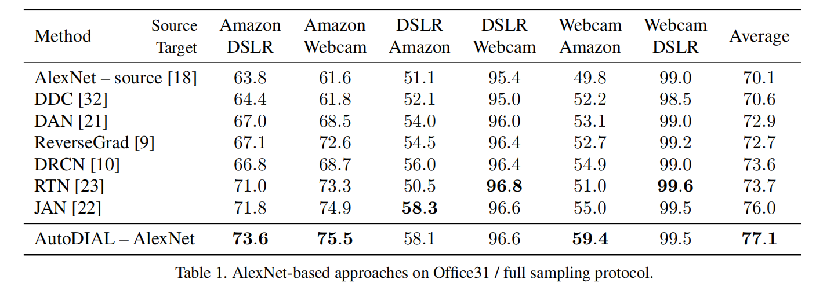
Experiment Results
CPS Computational Learning Laboratory
18

Slide 19
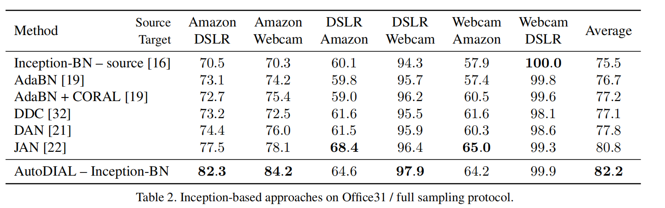
Experiment Results
CPS Computational Learning Laboratory
19

Slide 20
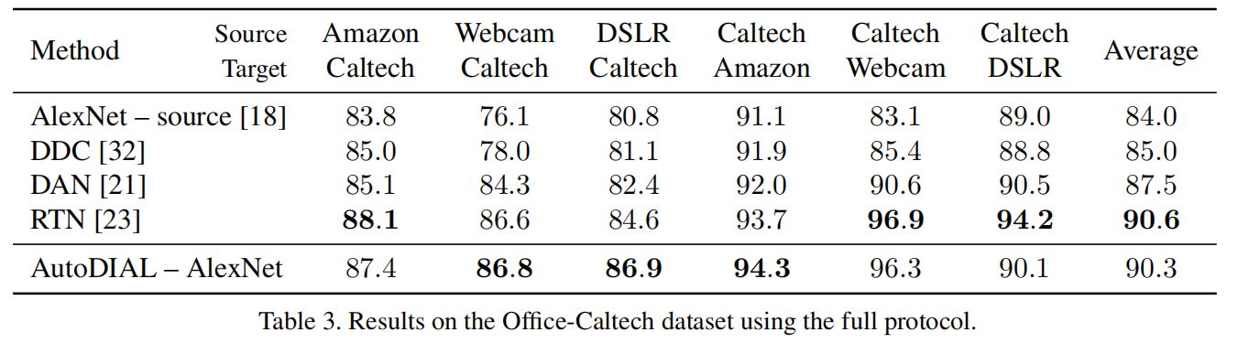
Experiment Results
CPS Computational Learning Laboratory
20

Slide 21
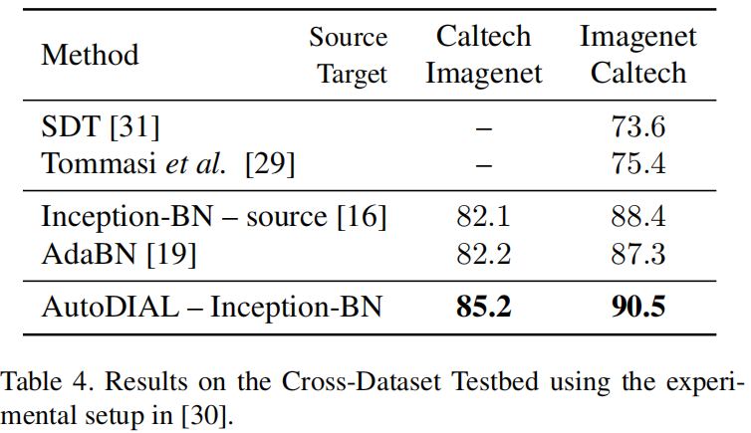
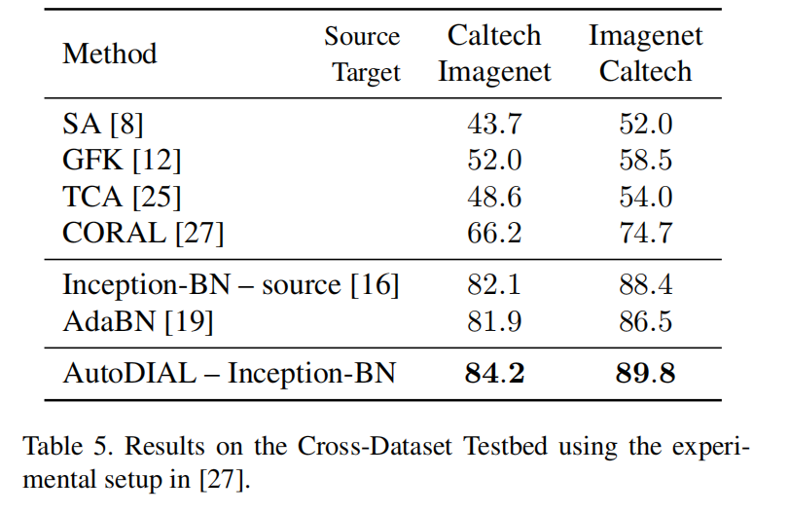
Experiment Results
CPS Computational Learning Laboratory
21
Notes:
on the Caltech ImageNet subset of the Cross-Dataset Testbed

Slide 22
01
Problem Description
02
Method Design
03
Experiment Results
Contents
04
Conclusion
CPS Computational Learning Laboratory
22
CPS Computational Learning Laboratory
2
18
Notes:
最后一部分是未来工作

Slide 23
Conclusion
①
DA-layers are endowed with a set of alignment parameters, also learned by the network, which allows CNN not only to align the source and target feature representations but also to automatically decide at each layer the required degree of adaptation.
②
Future works will be devoted to analyze the effectiveness of AutoDIAL in a semi-supervised setting. Additionally, we plan to extend the proposed framework to handle multiple source domains.
CPS Computational Learning Laboratory
23
Notes:
通过引入自适应的 DA 层来对齐源域和目标域的特征分布，并通过熵损失提升模型对目标域数据的自信分类能力。实验表明，该框架在无监督领域自适应任务上表现优异。未来工作将扩展该框架以支持半监督学习和处理多个源域的任务。

Slide 24
Object Detection
Based on Multi-source Domain Adaptation
①
②
③
AutoDIAL: Automatic DomaIn Alignment Layers
Domain
adaptation
Unified Deep Supervised Domain Adaptation and Generalization
Selective Cross-Domain Alignment
Domain
Generation
⑤
④
Selective
alignment
Pixel and feature level based domain adaptation
Different levels
Of Alignment
Strong-Weak Distribution Alignment
CPS Computational Learning Laboratory
24
Notes:
首先介绍第一篇

Slide 25
Paper 2
Unified Deep Supervised Domain Adaptation and Generalization
Saeid Motiian, Marco Piccirilli, Donald A. Adjeroh, Gianfranco Doretto
Publish Journal: IEEE international conference on Computer Vision, 2017
CPS Computational Learning Laboratory
25

Slide 26
01
Problem Description
02
Method Design
03
Experiment Results
Contents
04
Conclusion
CPS Computational Learning Laboratory
26

Slide 27
01
Problem Description
02
Method Design
03
Experiment Results
Contents
04
Conclusion
CPS Computational Learning Laboratory
27

Slide 28
Problem Description
In supervised settings when only a few target data samples need to be labeled, alignment and separation of semantic probability distribution is hard because of the lack of data.
The limited size of target domain samples by observing that the classification and contrastive semantic alignment (CCSA) loss relies on computing distances and similarities between. Those are difficult to represent with limited data.
CPS Computational Learning Laboratory
28
Notes:
监督学习：在这种情况下，模型依赖于目标域中的少量有标签的数据样本进行训练。监督学习通常需要大量有标签的数据才能充分捕捉数据分布的复杂性。
对齐：领域自适应任务中，源域和目标域之间的分布差异（领域偏移）需要通过特征对齐来减少。如果目标域中只有少量样本，模型很难准确对齐源域和目标域的分布。
分离：分离指的是将不同类别的样本区分开来，形成清晰的类别边界。少量的目标域样本不足以为模型提供足够的信息，导致模型在目标域上无法有效区分不同的语义类别。
由于目标域的有标签样本稀缺，模型在对齐源域和目标域分布以及区分目标域中不同类别的语义概率分布时会遇到困难。这限制了模型的泛化能力，
分类与对比语义对齐（CCSA）是一种用于领域自适应的损失函数，它通过计算样本之间的距离和相似性，促使源域和目标域的语义特征对齐。CCSA 旨在让来自源域和目标域的相似样本在特征空间中更接近，而不同类别的样本保持分离。CCSA 依赖于样本之间的欧氏距离或余弦相似度等度量来判断样本的特征相似性。这种度量需要足够的样本来准确估计特征空间中的分布。然而，当目标域样本非常有限时，模型难以捕捉到类别间的特征差异，导致计算出的相似性和距离无法准确反映数据的真实分布。样本数量不足时，特征空间可能表现得稀疏，无法全面覆盖目标域的数据分布。这使得样本之间的相似性计算不够可靠，影响对齐效果。

Slide 29
01
Problem Description
02
Method Design
03
Experiment Results
Contents
04
Future Work
CPS Computational Learning Laboratory
29
Notes:
研究现状

Slide 30
Method Design
This work provides a unified framework for addressing the problem of visual supervised domain adaptation and generalization with deep models.
Exploit the Siamese architecture to learn an embedding subspace that is discriminative, and where mapped visual domains are semantically aligned and maximally separated.
Revert to point-wise surrogates of distribution distances and similarities provides an effective solution.
The approach requires an extremely low number of labeled target training samples, even one per category can be effective.
CPS Computational Learning Laboratory
30
Notes:
该框架利用 Siamese（孪生）网络架构 来学习一个嵌入子空间。子空间中的嵌入能够区分不同类别的样本.不同视觉域（源域和目标域）在这个子空间中进行对齐，确保相似类别的样本在不同域中表现得一致。同时，子空间中的类别间保持最大化的分离，确保不同类别的样本有明显的区分。在监督领域适应的情境下，尤其是目标域中只有少量样本需要标注的情况下，这种方法特别具有吸引力。因为在这种情况下，使用传统方法进行语义概率分布的对齐和分离会非常困难，原因是数据样本过少，无法准确捕捉到分布特征。作者发现，使用点对点的代理来近似计算分布距离和相似性，可以有效解决由于缺乏数据而导致的对齐和分离困难的问题。该方法具有很高的适应速度，即使在目标域中只有极少量的标注样本（甚至每个类别仅需一个样本），也能够有效进行领域适应。这表明这种方法在小样本的监督学习场景下非常高效。

Slide 31
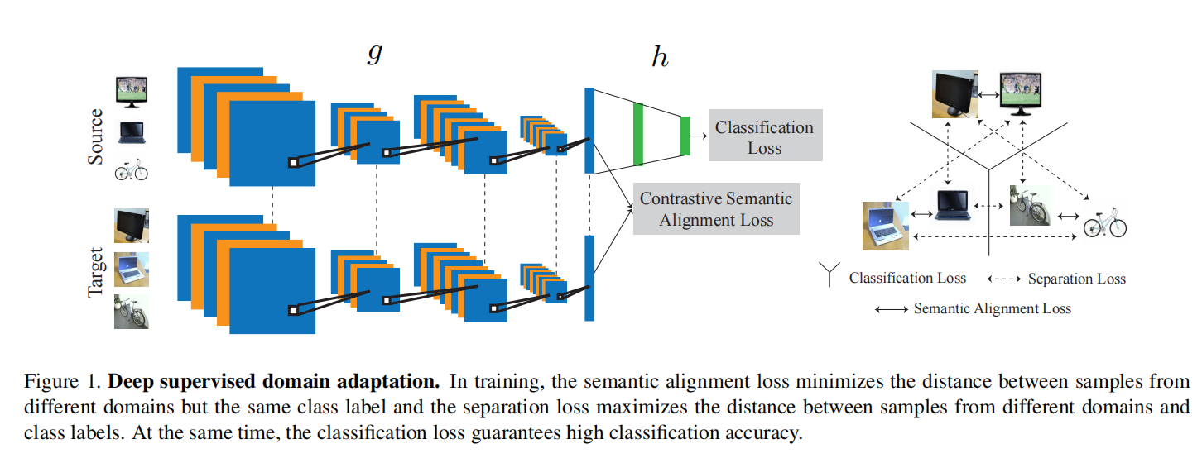
Method Design
CPS Computational Learning Laboratory
31
Notes:
在领域泛化任务中，图中展示了两个并行的流（source stream 和 target stream）。源域和目标域的样本分别通过两个流进行处理，这两条流共享相同的卷积神经网络（CNN）参数，这与前面提到的 Siamese 网络架构 一致。也就是说，无论是源域还是目标域的输入样本，它们都使用相同的嵌入函数 g，将输入 Xs和Xt映射到特征空间。通过共享的特征提取器 g，源域和目标域的样本都被映射到相同的特征空间 Z，确保在特征空间中，源域和目标域样本可以被共同处理和对齐。在特征提取之后，源域和目标域的特征会被送入一个分类器 hhh，它负责根据特征预测样本的类别。
分类损失（Classification Loss） 和 对比语义对齐损失（Contrastive Semantic Alignment Loss） 被用于共同优化模型：
源域的样本有标签，因此分类损失用于源域样本的监督学习，保证源域样本的分类精度。对比语义对齐损失：该损失用于将源域和目标域中同一类别的样本对齐，同时保持不同类别样本的分离。
图的右侧部分展示了源域和目标域样本在特征空间中的分布情况：语义对齐损失：该损失最小化来自不同域但属于相同类别的样本之间的距离。在图中，用相同类型的图像表示同一类别（如显示器、自行车等），这些样本被对齐在特征空间中。分离损失（Separation Loss）：该损失最大化不同类别样本之间的距离，确保不同类别的样本在特征空间中保持良好分离。在图中，显示器、笔记本、自行车等类别被分开，以保证模型能够清晰区分类别。

Slide 32
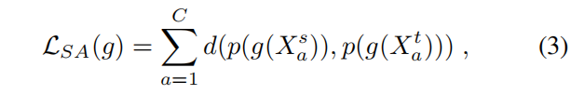
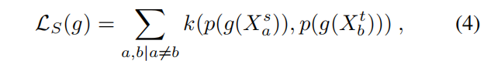
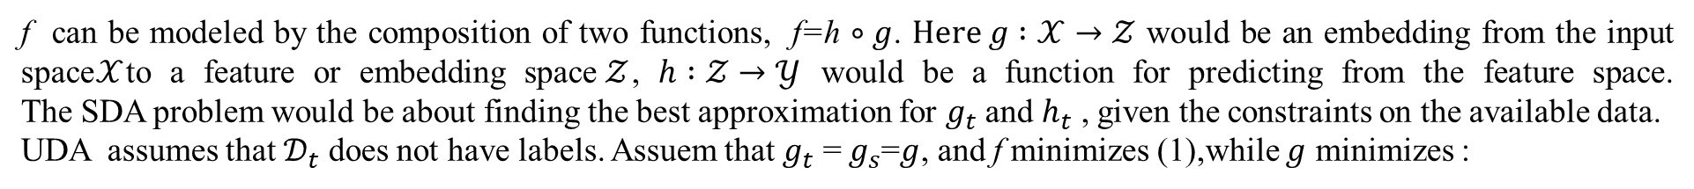
Method Design
Deep SDA
In the absence of covariate shift a visual classifier f is trained by minimizing a classification loss:
f can be modeled by the composition of two functions, f=h $∘g$. $Here g :𝒳→𝒵$ would be an embedding from the input space$𝒳$to a feature or embedding space$𝒵$, $h :𝒵→𝒴$ would be a function for predicting from the feature space. The SDA problem would be about finding the best approximation for $g_{t}$ and $h_{t}$ , given the constraints on the available data.
UDA assumes that $𝒟_{t}$ does not have labels. Assuem that $g_{t}$ = $g_{s}$=$g$, and f minimizes (1),while $g$ minimizes :
SDA approaches address the semantic alignment problem by replacing (2) with :
SDA could be approached by learning a deep model such that the classification and contrastive semantic alignment loss:
To improve performance on the target domain, $h_{t}$ could be obtained via fine-tuning based on the few samples in the target dataset:
32
CPS Computational Learning Laboratory
Notes:
在没有 协变量偏移（covariate shift，即源域和目标域的输入分布一致）时，视觉分类器 f的训练过程通过最小化分类损失 LC(f) 来进行. E[⋅] 表示统计期望。ℓ 是损失函数，通常用于衡量模型预测与实际标签之间的误差。比如在多分类问题中，可以使用分类交叉熵损失（categorical cross-entropy loss)
f 可以表示为两个函数的复合。g是一个从输入空间 X到特征空间 Z的嵌入函数，负责将输入数据转换为特征表示。h是一个分类器函数，负责从特征空间预测输出类别 Y
领域自适应问题的目标是找到最优的g_t和h_t，即在有限数据约束下，使模型在目标域上表现最佳的特征映射和分类器。
在无监督领域自适应（UDA）中，假设目标域 D_t​ 没有标签。因此，典型的做法是源域和目标域共享相同的嵌入函数 g。这样我们只需最小化源域上的分类损失L_C(f)，而 g同时还需要最小化一个特定的对齐损失Lca。d 是一种用于度量分布之间距离的度量函数。p分别是源域和目标域样本通过 g映射到特征空间 Z后的分布。该损失的目的是使源域和目标域在特征空间中的分布尽可能一致（即对齐）。通过最小化这个损失，源域和目标域的特征分布会变得相似，从而消除领域间的差异。理想情况下，模型无法区分一个特征是来自源域还是目标域。对齐损失也被称为混淆对齐损失
d，一个常见的选择是 最大平均差异（Maximum Mean Discrepancy, MMD
领域不变性假设：在特征空间 Z中，假设特征是领域不变的，即源域和目标域的特征在对齐后分布相同。因此，无监督领域自适应方法通常假设源域和目标域共享相同的分类器：
SDA方法通过引入 语义对齐损失（Semantic Alignment Loss）（公式3）鼓励来自不同域但属于相同类别的样本在嵌入空间中靠近 .C是类别数量，X分布是源域和目标域中属于类别a的样本。
除了对齐相同类别的样本之外，还需要确保不同类别的样本被最大化分离。为了实现类别分离，作者提出了 分离损失（Separation Loss），用公式（4）表示
k 是衡量分布之间相似性的度量。分离损失的目的是最大化不同类别样本的距离，确保它们在特征空间中被清晰分开
作者提出了一个新的综合损失函数，称为 分类与对比语义对齐损失（Classification and Contrastive Semantic Alignment Loss, CCSA），结合了三种损失。
由于目标域的数据较少，作者提出在训练好分类器 h 后，可以使用目标域的少量样本通过微调（fine-tuning）来进一步优化目标域的性能。公式（6）表示

Slide 33
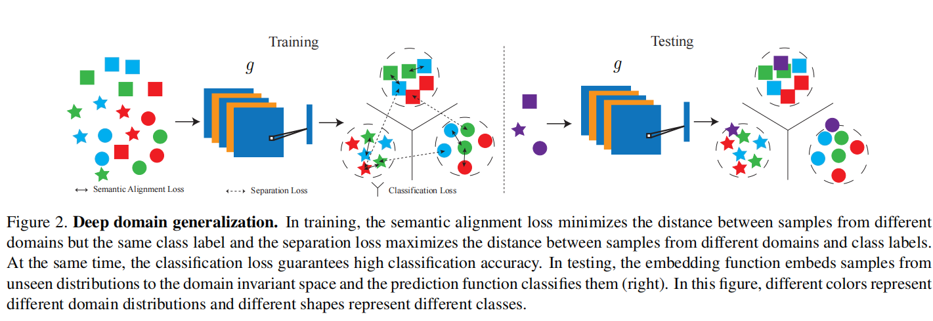
Method Design
CPS Computational Learning Laboratory
33
Notes:
图中不同的颜色代表不同的领域（源域和目标域），而不同的形状代表不同的类别。在训练过程中，模型通过语义对齐损失和分离损失将不同颜色的相同形状（即来自不同域但属于同一类别的样本）尽可能对齐，同时确保不同形状（不同类别）之间保持良好的分离。
训练阶段：通过语义对齐损失、分离损失和分类损失来对齐源域和目标域的特征分布，并确保类别间的分离。
测试阶段：利用训练好的嵌入函数 ggg，将新样本映射到领域不变的特征空间，确保即使是来自未见过的目标域样本也能被准确分类。

Slide 34
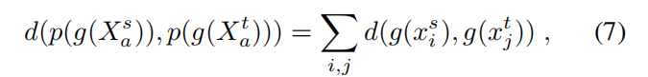
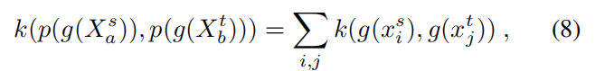
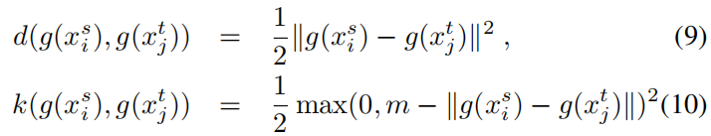
Method Design
Handing Scarce Target Data
Semantic alignment loss as well as the separation loss rely on computing distances and similarities between distributions, and those are very difficult to represent with as few as one data sample. Rather than attempting to characterize distributions with statistics that require enough data, we compute average pairwise distances between points in the embedding space:
Similarly, we compute the similarities in the separation loss (4) by computing average pairwise similarities between points in the embedding space:
Moreover, our implementation further assumes that
34
CPS Computational Learning Laboratory
Notes:
当目标域数据集​很小的时候，最小化语义对齐损失 公式（5） 成为一个挑战。因为 语义对齐损失 和 分离损失 都依赖于计算分布之间的距离或相似性，而这些分布在样本数量有限时很难被准确表示。
为了解决这个问题，作者提出不直接尝试通过统计量表征分布，而是通过计算嵌入空间中点对点的平均成对距离来近似源域和目标域的分布距离。
在原本的语义对齐损失公式（3）中，我们计算的是源域和目标域相同类别样本的分布差异。由于目标域样本少，作者修改了计算方式，使用 成对样本之间的平均距离 代替分布距离。
公式（7）展示了新的距离计算方法：d 表示成对样本之间的距离。g分别表示源域样本和目标域样本通过嵌入函数 ggg 映射到特征空间的特征。
这个方法允许即使只有一个目标域样本，也能与所有源域样本进行配对，从而有效对齐整个源域和目标域的特征表示。
类似地，分离损失（公式（4））也被修改为计算不同类别样本之间的平均成对距离。公式（8）定义了分离损失的新计算方式：
假设 y_i^s = a且 y_j^t = by，表示源域和目标域样本属于不同类别。
公式（9）定义了语义对齐损失中的成对距离 使用矩阵或向量的欧氏范数计算样本在嵌入空间中的距离。
公式（10）定义了分离损失中的相似性度量。m 是一个表示分离程度的 margin（边界），确保不同类别的样本在嵌入空间中保持一定的距离
分类损失与对比语义对齐损失之间的权重通过 1 - \gamma和 \gamma 控制

Slide 35
01
Problem Description
02
Method Design
03
Experiment Results
Contents
04
Conclusion
CPS Computational Learning Laboratory
35

Slide 36
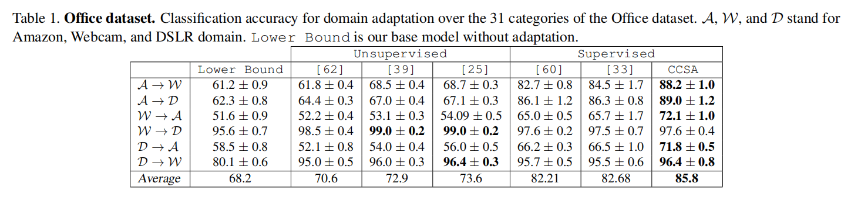
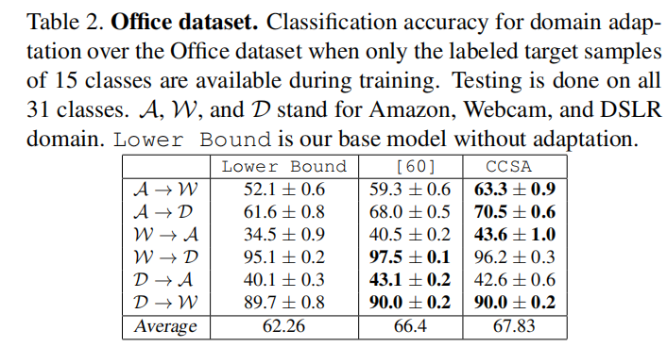
Experiment Results
Office Dataset
CPS Computational Learning Laboratory
36
Notes:
表1：在域之间差异较小时（例如 W → D 和 D → W），无监督算法（UDA 方法）能够很好地处理这些任务。然而，在源域和目标域差异较大的情况下（例如 A → W、W → A、A → D 和 D → A），CCSA 方法相比第二好的算法显示了更大的性能提升。

Slide 37
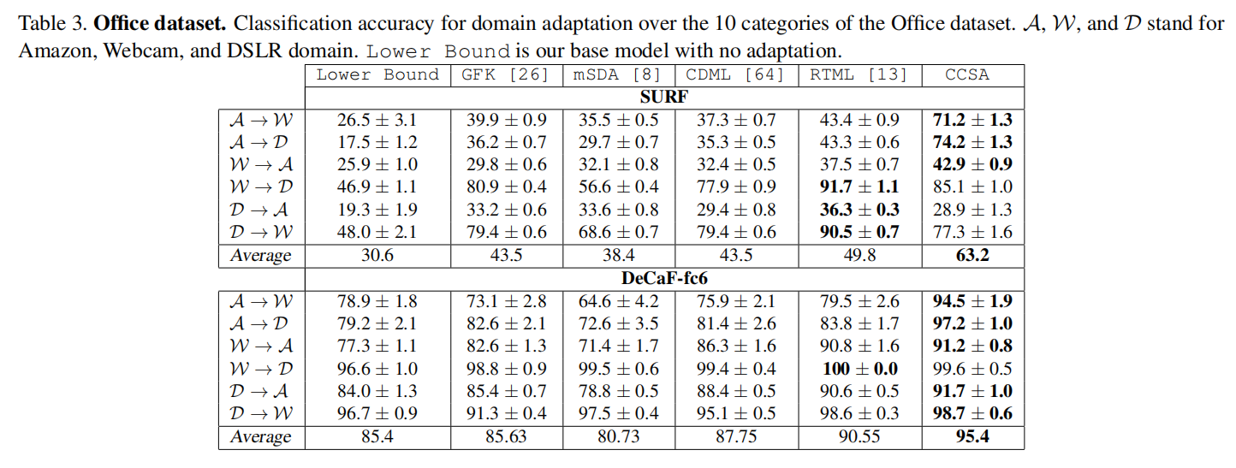
Experiment Results
Office Dataset
CPS Computational Learning Laboratory
37
Notes:
这里只考虑了 10 个类别。作者使用了两种特征表示方式作为输入：
DeCaF-fc6 特征：来自文献 [14]，这是一种基于深度学习的特征表示方法，具体是从一个预训练的深度卷积神经网络的第6层全连接层（fc6）提取的特征。DeCaF是一种通过微调CNN的方式，将特征提取适应特定任务的框架。
SURF 特征：SURF（Speeded-Up Robust Features）是一种经典的手工设计的图像特征，用于表示图像的局部关键点和特征，维度为 800。
对于不同的输入特征，作者使用了不同的嵌入函数和预测函数：DeCaF-fc6 特征：嵌入函数（embedding function）由 两个全连接层 组成，输出尺寸分别为 1024 和 128，并使用 ReLU 激活函数。最后一层是一个全连接层，使用 softmax 激活函数 进行分类预测。
SURF 特征：嵌入函数由两个全连接层组成，输出尺寸分别为 512 和 32，也使用了 ReLU 激活函数。最后一层同样是一个全连接层，使用 softmax 作为分类预测函数。

Slide 38
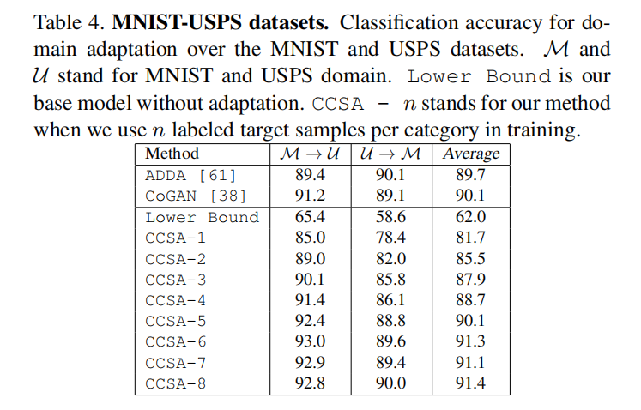
Experiment Results
MNIST-UPSPS Dataset
CPS Computational Learning Laboratory
38
Notes:
数字0到9.从 MNIST 中随机选择了 2000 张图像，从 USPS 中随机选择了 1800 张图像。在目标域中，作者随机选择了 每个类别的 n 个有标签样本，并将这些样本用于训练。实验中考虑的 nnn 值从 1 到 8 不等。每个实验重复进行了 10 次，每次使用不同的随机选择样本。实验结果中，作者只展示了分类准确率的平均值，因为每次实验的标准差很小，说明结果的稳定性较高。
作者将他们的 CCSA 方法与 两个最近的无监督领域自适应（UDA）方法 进行了对比。这些 UDA 方法在训练过程中使用了目标域的所有样本，而 CCSA 方法只使用了每个类别的少量有标签目标样本（即每个类别 n 个样本）进行训练。这使得 CCSA 更加适用于目标域数据稀缺的场景。尽管使用的目标域样本非常少，CCSA 在这种小样本情况下依然表现良好。
实验结果表明，CCSA 即使在每个类别只有 1 个目标域样本（n=1n = 1n=1）时，仍然能够取得良好的性能。随着目标域样本数量的增加（即 nnn 从 1 增加到更高的值），分类准确率迅速提高，并很快收敛到较高的准确率。这表明即使在目标域数据稀缺的情况下，CCSA 也能够有效适应，并且只需少量样本就能达到接近最佳的性能。

Slide 39
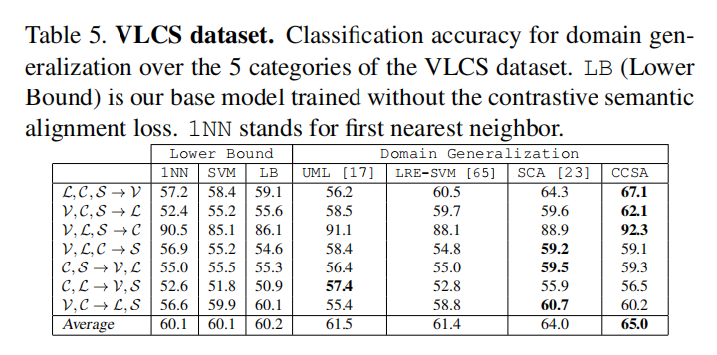
Experiment Results
Domain Genaralization—VLCS Dataset
CPS Computational Learning Laboratory
39
Notes:
VCLS PASCAL VOC2007 (V) , LabelMe (L) , Caltech-101 (C) , and SUN09 (S)
这是4个跨域实验，即在每次评估中，将一个域作为目标域（测试集），而其余的域作为源域（训练集）。
作者使用了 DeCaF-fc6 特征 为了训练网络，作者创建了 正样本对 和 负样本对 对于源域中的每个样本，作者随机选择 5 个来自其他源域的样本 进行配对。这种方式避免了模型的过拟合，帮助模型更好地泛化到不同的域。

Slide 40
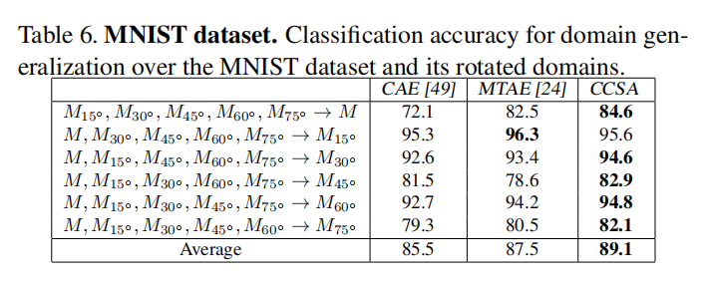
Experiment Results
Domain Genaralization—MNIST Dataset
CPS Computational Learning Laboratory
40
Notes:
数据集中的每张图像进行了 旋转 操作，每次旋转 15 度，共旋转五次，生成了五个新的域：总共进行了 6 个跨域实验，每次选择其中一个域作为目标域，剩下的域作为源域进行训练。目的是测试模型的泛化能力

Slide 41
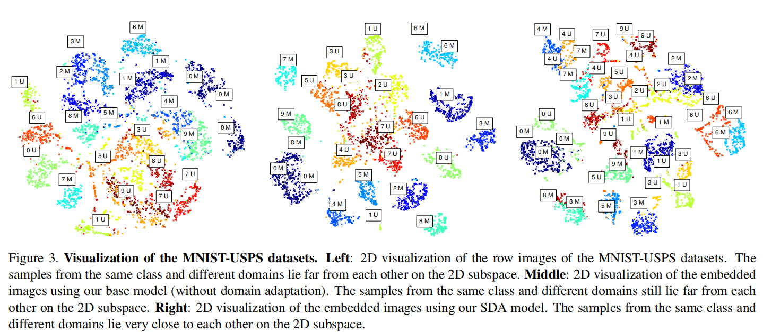
Experiment Results
CPS Computational Learning Laboratory
41
Notes:
图3左侧展示了 MNIST 和 USPS 原始图像的 t-SNE 可视化。每个点代表一个图像，使用 t-SNE 将其映射到2D空间中。同一个类别但来自不同域（MNIST和USPS）的样本在2D空间中相距很远。例如，USPS 的类别 0（标记为 0U）与 MNIST 的类别 0（标记为 0M）彼此之间距离较远，说明原始图像数据的分布在不同域之间存在较大的差异。
图3中间展示了使用 未进行领域适应的基本模型 对 MNIST 和 USPS 数据集样本进行嵌入（embedding）后的 t-SNE 可视化。这是通过网络的最后一层全连接层（嵌入函数 ggg 的输出）进行的可视化。尽管模型对 MNIST 数据集进行了训练，但可以看到，相同类别的样本在不同域之间依然没有对齐，
图3右侧展示了使用 SDA（监督领域适应）模型 进行训练后的 t-SNE 可视化。这里，作者在 MNIST 数据集上进行了训练，并使用了 每个类别 3 个标注的 USPS 样本 来进行监督领域适应训练。
在这个图中，相同类别的样本在源域和目标域之间对齐得非常好。例如，类别 0 的 USPS 样本（0U）和 MNIST 样本（0M）现在在 2D 空间中非常接近。说明 SDA 模型通过语义对齐成功减少了源域和目标域之间的分布差异，使得不同域的相同类别样本靠得更近。
这只是高维数据的 2D 可视化，并不能完全反映高维空间中样本的真实距离分布。因此，虽然 t-SNE 可视化显示了良好的对齐效果，但高维空间中的真实分布可能更为复杂，无法完全通过 2D 图形展示出来。

Slide 42
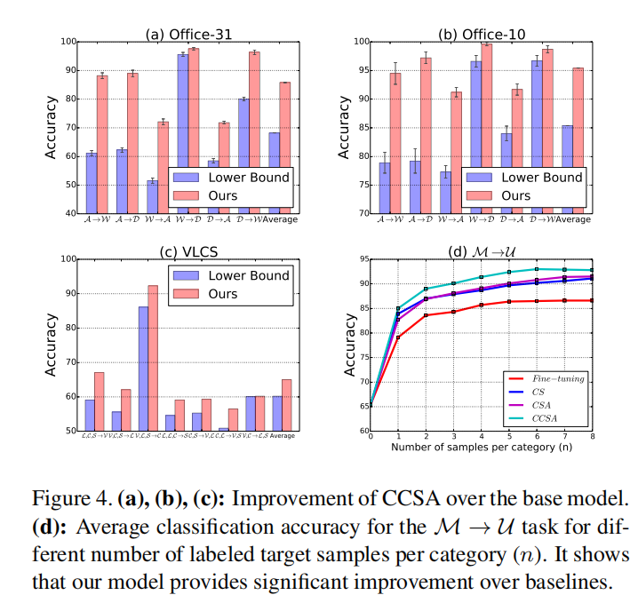
Experiment Results
CPS Computational Learning Laboratory
42

Slide 43
01
Problem Description
02
Method Design
03
Experiment Results
Contents
04
Conclusion
CPS Computational Learning Laboratory
43
CPS Computational Learning Laboratory
2
18

Slide 44
Conclusion
①
CCSA loss can be augmented to address the DG problem. addressing the semantic distribution alignments with point-wise surrogates of distribution distances and similarities for SDA and DG works very effectively, even when labeled target samples are very few.
CPS Computational Learning Laboratory
44
Notes:
作者提出了一个结合 CCSA 损失 的深度模型，专门用于解决监督领域适应（SDA）问题。CCSA 损失 通过对齐源域和目标域中相同类别样本的特征分布，并确保不同类别样本的分离，来减少领域之间的分布差异。尽管该模型最初用于 SDA，但作者指出，CCSA 损失 也可以扩展应用于 领域泛化（DG） 问题，而无需改变模型的基本架构。这表明 CCSA 损失具有很好的适应性和通用性。
过使用点对点的距离代理，模型在处理源域和目标域特征对齐时表现出色，尤其是在目标域样本稀少的情况下
作者进一步发现，当每个类别的目标域有标签样本数量增加时，SDA 的准确性收敛非常快。也就是说，即使只有少量的目标域样本，模型也能够快速提高在目标域上的表现，而随着样本的增加，性能很快接近最优。

Slide 45
Object Detection
Based on Multi-source Domain Adaptation
①
②
③
AutoDIAL: Automatic DomaIn Alignment Layers
Domain
adaptation
Unified Deep Supervised Domain Adaptation and Generalization
Selective Cross-Domain Alignment
Domain
Generation
⑤
④
Selective
alignment
Pixel and feature level based domain adaptation
Different levels
Of Alignment
Strong-Weak Distribution Alignment
CPS Computational Learning Laboratory
45
Notes:
首先介绍第一篇

Slide 46
Paper 3
Adapting Object Detectors via Selective Cross-Domain Alignment
Xinge Zhu , Jiangmiao Pang, Ceyuan Yang, Jianping Shi, Dahua Lin
Publish Journal: IEEE international conference on Computer Vision, 2019
CPS Computational Learning Laboratory
46

Slide 47
01
Problem Description
02
Method Design
03
Experiment Results
Contents
04
Conclusion
CPS Computational Learning Laboratory
47
Notes:
问题描述，研究现状，方法设计，实验结果，未来工作

Slide 48
01
Problem Description
02
Method Design
03
Experiment Results
Contents
04
Conclusion
CPS Computational Learning Laboratory
48

Slide 49
Problem Description
State-of-the-art object detectors are usually trained on public datasets. They often face substantial difficulties when applied to a different domain, where the imaging condition differs significantly and the corresponding annotated data are unavailable (or expensive).
Conventional domain adaptation methods strive to align images as a whole, while object detection, by nature, focuses on local regions that may contain objects of interest.
To minimize the domain gap at the image level are met with fundamental difficulties (due to the significant variations in both structures and appearance); the local objects are not sufficiently attended.
CPS Computational Learning Laboratory
49
Notes:
1. 当前目标检测模型的挑战：
现代的目标检测器通常是在公开数据集上进行训练的。然而，当将这些模型应用到不同的域（例如，不同的成像条件或场景）时，它们会面临巨大的困难。这是因为目标检测任务中，成像条件在不同域之间可能存在显著差异。
此外，目标检测任务通常需要大量标注数据，而这些数据在新的域中可能是不可获得的，或者其获取成本非常高。
传统领域适应方法的局限：
传统的领域适应方法通常倾向于将图像作为一个整体进行对齐，即在图像级别上减少源域和目标域之间的差异。然而，目标检测任务的本质并不是处理整个图像，而是关注图像中的局部区域，即包含目标物体的感兴趣区域（regions of interest, ROI）。
因此，传统的对齐方法无法充分解决目标检测的需求，因为它忽略了对这些局部区域的具体处理。
图像级别领域差异的根本性困难：
在图像级别减少领域差异时，遇到了根本性的困难，主要是因为图像在结构和外观上存在显著差异。
传统方法无法充分关注这些局部目标区域，因此无法很好地缩小目标检测任务中的领域差异。这意味着，虽然图像整体的对齐可能有效，但由于目标检测需要专门关注图像中的局部区域，现有方法并不足以应对这些差异。

Slide 50
01
Problem Description
02
Method Design
03
Experiment Results
Contents
04
Conclusion
CPS Computational Learning Laboratory
50
Notes:
研究现状

Slide 51
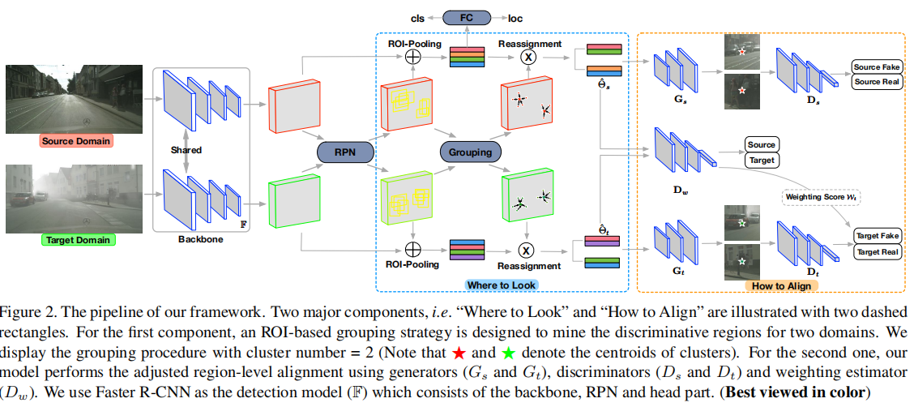
Method Design
Develop a new domain adaptation framework for object detection, which repositions the focus of the adaptation process, through effective region mining and region-based domain alignment.
CPS Computational Learning Laboratory
51
Notes:
图2展示了一个跨域目标检测框架，通过选择性地对齐包含目标物体的局部区域（“Where to Look”），并利用生成对抗学习对这些区域进行对齐（“How to Align”），模型能够学习到域不变的特征表示。这种方式克服了直接对齐整张图像时背景差异带来的问题，专注于对齐与目标检测任务相关的局部区域，从而提高了在目标域上的检测性能。
here to Look - 区域选择（Region Mining）：确定哪些区域需要对齐，即选择出包含感兴趣目标的局部区域。
使用共享的卷积神经网络（backbone）对源域和目标域的图像进行特征提取；使用 RPN（区域建议网络） 来生成区域建议（ROI），然后对这些区域进行 ROI池化。接下来，通过 Grouping（分组） 机制将建议的区域进行分组，选择那些包含目标物体的区域。图中红色和绿色的分组代表两个簇，簇的中心用红色和绿色的星星表示。这些区域将被重新分配，用于进一步的区域级对齐。
How to Align - 区域级对齐（Region-Level Alignment）：通过生成对抗学习（GAN）对齐源域和目标域的区域特征，减少它们之间的差距。
在该组件中，两个生成器G_s 和 G_t分别用于生成源域和目标域中选定区域的重建图像补丁。随后，使用两个判别器 Ds​和 Dt来判断生成的补丁是否来自真实域（源或目标域），从而通过生成对抗学习（GAN）来对齐源域和目标域的图像补丁。加权估计器Dw​ 通过权重得分 W来调整对齐的权重，进一步减少域间的分布差异。

Slide 52
Method Design
Region Mining
The region mining component first identifies important regions that cover the objects of interest by grouping, and then derives representations for these regions by reassigning the RoI features accordingly.
A centroid-based grouping :
Specifically, after the RPN, we get $N_{reg}$ region proposals in the form of {$c_{x}$, $c_{y}$, w, h}. By applying K-means clustering to the center coordinates, we can obtain K clusters.
Feature Reassignment :
Given the selected regions, we derive the feature representations thereof by reassigning the RoI features according to the grouping results.
Specifically, each region is associated with a subset of region proposals assigned to the corresponding K-means cluster. By stacking the corresponding RoI features, we can obtain a matrix $Θ_{k}εℝ^{m_{k}×d}$ to represent the k-th region.
CPS Computational Learning Laboratory
52
Notes:
Region Mining：主要任务是识别重要的区域，这些区域应该覆盖感兴趣的目标物体。对这些区域进行分组，根据它们的特征重新分配这些区域的表示，可以将有用的区域提取出来，以便进行后续处理。
Grouping）找到覆盖目标物体的区域。通常可以使用从 RPN（区域建议网络） 中获得的区域建议（region proposals）。但是，这里面临两个挑战：
固定区域大小：为了便于后续处理（例如，将区域输入到对齐模块中），我们希望获得固定大小的区域，而 RPN 生成的区域提议大小可能不一致，且分布在图像中的位置也不同。
区域提议中的噪声：RPN 提议的区域可能包含很多噪声（无效的或不相关的区域），因此不需要对所有区域都进行处理。
作者提出了基于质心（centroid）分组方案的简单方法：
从 RPN 中获取 N_reg 个区域提议，每个区域用 {cx, cy, w, h} 表示，其中 cx 和 cy 是区域的中心坐标，w 是宽度，h 是高度。使用 K-means 聚类对这些中心坐标（cx, cy）进行聚类，得到 K 个簇，每个簇的均值可以看作是分组区域的质心。在这个框架中，区域大小是固定的，因此通过质心的坐标，可以自动确定每个分组区域的大小和位置。
通过这种方法，模型能够识别出覆盖重要目标物体的区域，并且能够忽略一些错误的或不相关的区域建议。
利用 K-means 聚类将区域建议（Region Proposals）分组为若干簇，每个簇对应一个区域。每个区域与若干区域建议相关联，区域建议的特征表示通过 RoI（Region of Interest）特征获得，即在原始图像上提取的卷积特征。
区域特征的构建：
对于每个分组后的区域（即一个簇），通过堆叠与该区域相关联的 RoI 特征，可以得到一个矩阵 Θk，用来表示该区域的特征。矩阵的大小为 Θk∈Rmk×d，其中mk 是分配给该区域（即簇）的区域建议数量，这个数量不固定 d 是特征的维度。
解决 mk 可能变化的问题，作者提出了一个简单的 选择或复制（Select-or-Copy）方案，通过这一方案，确保每个区域都有固定数量的特征（用一个固定大小的特征矩阵表示）。
如果mk 大于预定义的特征数m：只保留排名前m 的特征（可能依据某种度量，如特征的重要性或得分）。如果mk 小于m：通过复制特征来填充，直到达到m 个特征。d 是特征维度

Slide 53
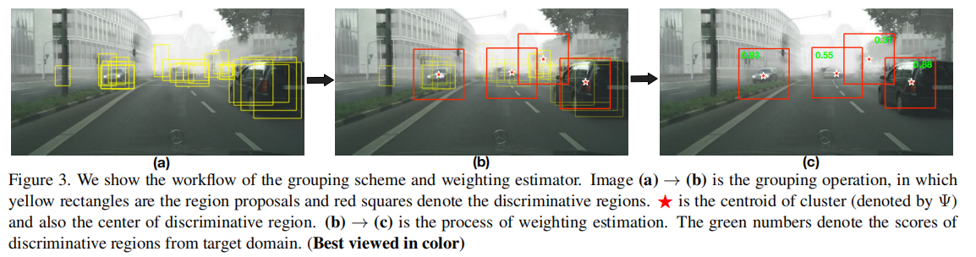
Method Design
Region Mining
CPS Computational Learning Laboratory
53
Notes:
a)：黄色矩形框表示 RPN 生成的区域提议（region proposals）。这些是 RPN 提议的初始区域，可能包含大量噪声或无效区域。
b)：通过分组操作，红色方框表示聚类后的区域，这些是包含目标物体的判别区域（discriminative regions）。红色星星是质心，即聚类中心。
c)：绿色数字表示加权估计的分数，反映了目标域中这些区域的重要性得分。较高的得分（例如 0.93、0.55）表明该区域更可能包含重要目标。
这个框架通过 RPN 提出区域建议，并通过 K-means 聚类对这些建议进行分组，确保得到的是固定大小的、包含感兴趣目标的区域。然后，通过加权估计这些区域的重要性，进一步排除无用的噪声区域。这种方法既解决了区域大小不固定的问题，也能够减少噪声区域的影响，从而使模型更准确地聚焦在重要目标区域上。

Slide 54
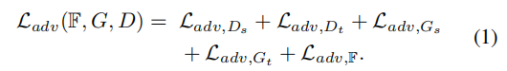
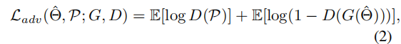
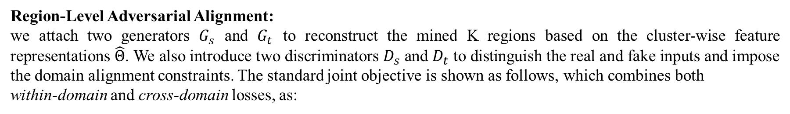
Method Design
Adjusted Region-level Alignment
After deriving the important regions and their feature representations, we align target regions to the source distributions in an adversarial manner.
Region-Level Adversarial Alignment:
we attach two generators $G_{s}$ and $G_{t}$ to reconstruct the mined K regions based on the cluster-wise feature representations $\hat{Θ}$. We also introduce two discriminators $D_{s}$ and $D_{t}$ to distinguish the real and fake inputs and impose the domain alignment constraints. The standard joint objective is shown as follows, which combines both
within-domain and cross-domain losses, as:
CPS Computational Learning Laboratory
54
Notes:
Region-Level Adversarial Alignment）：目的：通过对抗学习使目标域的区域特征与源域的特征对齐，从而生成领域不变的特征表示。
生成器（Gs 和 Gt）：两个生成器分别重建源域和目标域的K个分组区域特征，重建后生成对应的图像补丁。两个判别器用于判断输入的图像补丁是真实的（来自源域或目标域的真实图像区域）还是生成的假图像（来自生成器生成的补丁）。通过生成器和判别器之间的博弈（对抗训练），逐渐使得生成器能够生成与真实图像区域无法区分的图像，从而在特征级别对齐源域和目标域
损失函数Ladv：总对抗损失函数结合了源域和目标域内的对抗损失，以及跨域对抗损失。Ladv,Ds​ 和 Ladv,Dt 是源域和目标域内的对抗损失。Ladv,Gs​ 和 Ladv,Gt​ 则是在同一域内生成假图像，并让其看起来像真的图像的生成器损失。Ladv,F​ 是检测模型的跨域对抗损失，它将源域假输入作为目标域输入来进行跨域对齐。公式（2）展示了标准的对抗损失，其中 PPP 是根据聚类中心得到的真实区域，生成器通过特征表示 Θ 生成假图像，判别器负责判别真假。

Slide 55
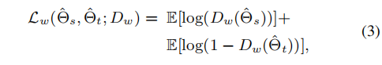
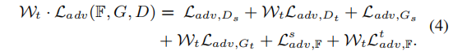
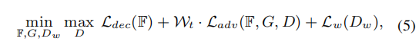
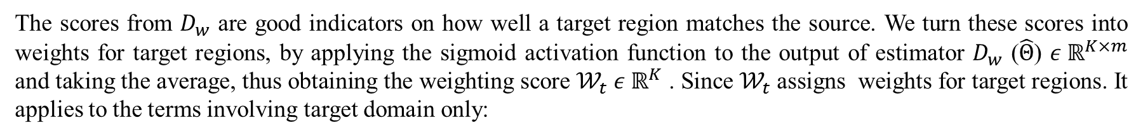
Method Design
Adjusted Region-level Alignment
After deriving the important regions and their feature representations, we align target regions to the source distributions in an adversarial manner.
Weighting Estimator:
Introduce the estimator to weigh the target regions according to how closely they match the source ones. We train the estimator to discriminate representations between source region proposals (labeled as 1) and target proposals (labeled as 0), and the binary cross-entropy loss is used as the objective function.
The scores from $D_{w}$ are good indicators on how well a target region matches the source. We turn these scores into weights for target regions, by applying the sigmoid activation function to the output of estimator $D_{w}$ ($\hat{Θ}$) $ε{ ℝ}^{K×m}$ and taking the average, thus obtaining the weighting score $𝒲_{t} ε{ ℝ}^{K}$ . Since $𝒲_{t}$ assigns weights for target regions. It applies to the terms involving target domain only:
CPS Computational Learning Laboratory
55
Notes:
加权估计器（Weighting Estimator）：问题：在目标域中没有标注的边界框，因此 RPN 生成的区域建议可能无法覆盖感兴趣的目标，特别是在训练初期。
为了确保区域对齐的有效性，引入一个加权估计器 DwD_wDw​ 来为目标域中的区域建议分配权重。这些权重基于目标区域与源域真实区域的相似度来决定。
使用源域的真实标注作为参考，训练加权估计器 DwD_wDw​，目标是区分源域区域（标注为1）和目标域区域（标注为0）。使用二元交叉熵损失来训练估计器：公式3
通过估计器 DwD_wDw​ 的输出得到加权得分，应用 Sigmoid 激活函数，计算目标域区域的权重分数 WtW_tWt​，分数越高，表明目标域区域越可能包含感兴趣的对象。
得到的权重分数 WtW_tWt​ 将应用于对抗损失中的目标域部分，以加强那些更有可能包含目标物体的区域，最终的损失函数修正如下：公式4
最后，模型的总损失函数结合了检测任务的损失 LdecL_{dec}Ldec​（包括分类损失 LclsL_{cls}Lcls​ 和定位损失 LlocL_{loc}Lloc​），对抗对齐损失 Wt⋅Ladv(F,G,D)W_t \cdot L_{adv}(F, G, D)Wt​⋅Ladv​(F,G,D)，以及加权估计器的损失 Lw(Dw)L_w(D_w)Lw​(Dw​)。公式如下：公式5
Min：通过最小化这个损失来优化 检测器（F）、生成器（G） 和 加权估计器（DwD_wDw​）。这些部分的目标是产生域不变的特征，能够有效地在源域和目标域中进行检测，同时通过对抗学习使生成的特征在判别器看来更像真实的区域。
Max：针对 判别器（D），我们希望最大化损失
这个框架通过结合区域级别的对抗对齐和加权估计器，成功实现了源域和目标域的特征对齐。在训练过程中，生成器和判别器通过对抗学习缩小源域和目标域之间的差距，而加权估计器则根据源域信息为目标域区域建议分配权重，增强模型对目标物体的关注。总目标函数将这些组件整合在一起，确保通过反向传播学习到领域不变的特征表示，从而提高模型在目标域上的检测性能。

Slide 56
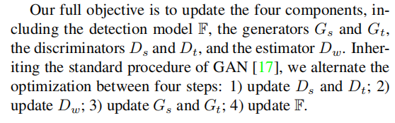
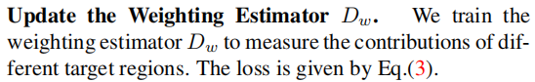
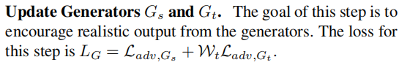
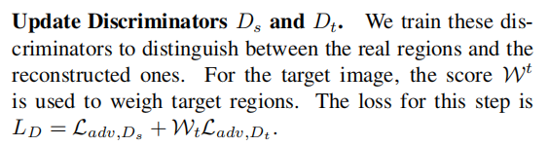
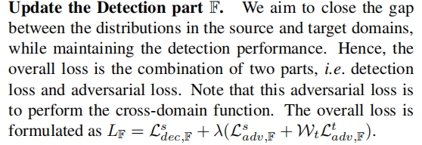
Method Design
Network Optimization
CPS Computational Learning Laboratory
56
Notes:
更新判别器（Ds 和 Dt）判别器的任务是区分真实区域和生成的区域 对于目标域的图像，使用 加权得分 WtW_tWt​ 来给目标域的区域赋权，这确保模型对更相关的区域给予更多关注。判别器的损失函数是：LD
更新加权估计器（Dw）加权估计器的任务是为目标域的区域建议分配权重，即衡量目标域中不同区域对对抗对齐过程的贡献。目标是让那些更像源域的区域获得更高的权重
更新生成器（Gs 和 Gt）生成器的任务是生成尽可能接近真实的输出 Ladv,Gs​ 是源域生成器的对抗损失，WtLadv,Gt 是加权后的目标域生成器的对抗损失。这些损失通过训练生成器，使其能够生成与真实特征更接近的特征。
更新检测部分（F）：检测部分的优化需要同时考虑检测损失和对抗损失
Ladv,F​ 是执行跨域对齐的损失，用于使源域的假输入在目标域上看起来更像真实的目标域输入
Ls,dec,F​：源域的检测损失，主要由分类损失（cross-entropy）和定位损失（smooth L1）构成。
通过这四步交替更新，模型能够逐渐缩小源域和目标域之间的分布差异，学到领域不变的特征，从而提高在目标域上的检测性能。

Slide 57
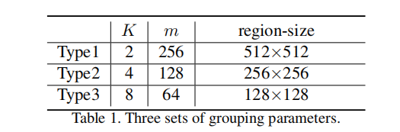
Implementation Details
A centroid-based grouping :
Faster RCNN with VGG16 architecture
Grouping Strategy and Centroid-based Reassignment :
Generators, Discriminators and Estimator :
Generators: bilinear upsampling and convolutional layers, following by instance normalization and leaky ReLU activation.
The layer number varies with the size of reconstructed patch image.
Discriminators: convolutional layer with kernel size 3 × 3 and stride 2, with leaky ReLU activation.
Weighting estimator: follow the components in the discriminator.
CPS Computational Learning Laboratory
57
Notes:
使用 Faster R-CNN 框架，并基于 VGG16 作为骨干网络架构。Faster R-CNN通过区域建议网络（RPN）生成候选区域，并使用卷积神经网络提取特征进行目标分类和边界框回归。
分组策略和基于质心的重分配：分组策略用于将区域建议（从 RPN 提供的候选区域）进行聚类，以便在图像中找到重要的区域。为了确定聚类的效果，作者设计了三组预定义的分组参数，并通过交叉验证来选择最佳参数组合，这些参数在表1中列出。K = 2：分组中的聚类数量为 2，即图像被分成两组区域。m = 256：每个聚类中有 256 个区域建议（proposals）。重建的两个区域补丁的大小为 512 × 512 像素
生成器包括了双线性上采样（bilinear upsampling）和卷积层，用于生成图像补丁（patches）。上采样用于提高图像的分辨率，卷积层用于提取特征。每个生成器后面接有实例归一化（Instance Normalization），这种归一化方式能在小批量样本时更加稳定，并减少内部协变量偏移的影响。Leaky ReLU 激活函数：用于引入非线性，使得生成器能够学习更加复杂的特征。Leaky ReLU 是 ReLU 的一种变体，允许负值有一个小的斜率，而不是直接剪裁为零，避免神经元“死亡”现象。生成器的层数会根据重建的图像补丁大小进行调整。
判别器的结构类似于生成器，但用于区分输入是真实的区域补丁还是生成的区域补丁。这种对抗结构类似于 GAN 中的判别器，目标是通过不断优化来提升判别真假样本的能力。
使用了3×3 的卷积核和步长为 2 的卷积层来提取区域特征。步长为2的卷积能够有效减少特征图的尺寸，并提高判别器对局部细节的捕捉能力。判别器也使用 Leaky ReLU 激活函数 来提高非线性特征的表达能力。加权估计器用于为目标域的区域建议分配权重，以增强对重要区域的关注。加权估计器的结构和判别器类似，也使用了卷积层和 Leaky ReLU 激活函数

Slide 58
01
Problem Description
02
Method Design
03
Experiment Results
Contents
04
Conclusion
CPS Computational Learning Laboratory
58

Slide 59
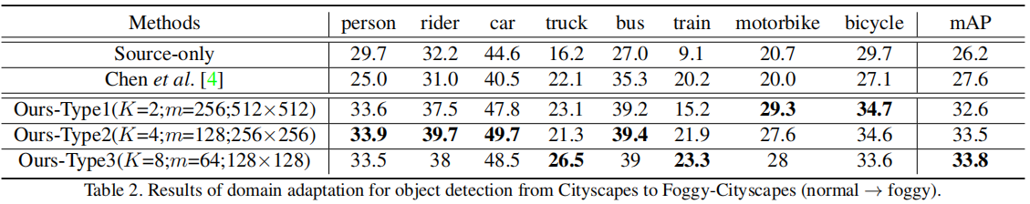
Experiment Results
Normal to Foggy:
CPS Computational Learning Laboratory
59
Notes:
该实验展示了从正常天气到有雾条件的领域适应实验，使用 Cityscapes 作为源域，Foggy-Cityscapes 作为目标域。通过区域级别的适应策略，模型在目标域上的检测性能有显著提升，表明这种方法能有效减少不同天气条件下的检测差距。

Slide 60
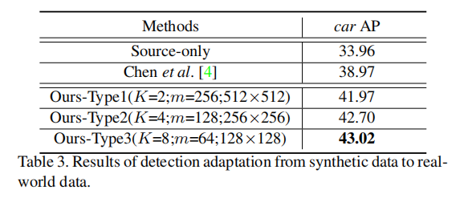
Experiment Results
Synthetic to Real:
CPS Computational Learning Laboratory
60
Notes:
该实验展示了从合成数据到真实世界图像的领域适应过程。使用 SIM-10k 数据集（合成数据）作为源域，Cityscapes（真实数据）作为目标域。结果表明，本文提出的区域级别适应方法在减少域间差异方面效果显著，尤其是在 Type3 设定下，模型的性能提升最为明显。这说明，使用区域级别的适应策略可以有效提高模型在真实数据上的泛化能力。

Slide 61

Experiment Results
Cross Camera Adaptation:
CPS Computational Learning Laboratory
61
Notes:
在自动驾驶的数据集中，不同的摄像头设置 非常常见（例如不同的分辨率、视角等）。因此，实验目的是验证从一个摄像头配置（Kitti 数据集）适应到另一个摄像头配置（Cityscapes 数据集）的效果，看看领域适应方法是否能够克服不同摄像头设置带来的差异。
该实验探讨了在自动驾驶场景中从 Kitti 数据集 适应到 Cityscapes 数据集 时的领域适应问题。由于两个数据集的图像尺寸不同，Cityscapes 图像被缩放以匹配 Kitti 的图像尺寸。实验结果表明，本文提出的区域级别领域适应方法在跨摄像头的领域适应中表现出色，相比现有方法有显著的性能提升。

Slide 62


Experiment Results
Ablation Studies:
CPS Computational Learning Laboratory
62
Notes:
Ours w/o Generators（去除生成器）：移除了生成器，仅在特征级别进行对抗对齐，不再对区域进行重建。验证特征级别对齐的效果，并考察生成器（通过区域图像补丁重建）对领域适应的作用。
Ours w/o Discriminators（去除判别器）：移除了判别器，采用联合训练的方法，通过重建区域级别的 RGB 图像来进行适应。验证判别器在对抗对齐过程中的重要性，评估不使用判别器进行对齐的效果。
Ours w/o Weighting Estimator（去除加权估计器）：移除了加权估计器，这意味着在适应过程中，所有目标域的区域建议被视为同等重要，不再为不同区域分配不同权重。验证加权估计器的作用，考察不加权的情况下是否会引入偏差和错误的指导
去除判别器导致模型性能显著下降，这表明判别器对于对齐源域和目标域的特征分布具有重要作用。判别器帮助模型通过对抗学习更好地进行领域适应。
即使移除了生成器，模型仍能在特征级别进行对齐，取得 mAP=32.8% 的表现。这表明仅通过特征级别对齐，模型已经能够实现领域适应。然而，重建区域级别的图像补丁能够进一步捕获结构信息，从而帮助对齐，说明生成器对于学习图像的结构信息和增强对齐具有贡献。
去除加权估计器后，模型性能有所下降。加权估计器通过为目标域中的重要区域分配更高的权重，能够避免由于不相关或噪声区域引入错误指导的影响。实验结果验证了这一推测，即加权估计器有助于减少来自偏差区域的负面影响。
判别器 在对抗对齐中起到了关键作用，而 生成器 和 加权估计器 通过更好地捕获结构信息和减少噪声区域的影响，进一步提高了模型在目标域上的检测性能。

Slide 63


Experiment Results
Ablation Studies:
CPS Computational Learning Laboratory
63
Notes:
比较在领域适应过程中，使用整个图像进行对齐（图像级别适应）与只对包含目标的局部区域进行对齐（区域级别适应）的效果。
设计了一个变体 Ours-Global，该变体在图像级别进行领域适应，即使用从骨干网络中提取的特征来重建整幅图像，并在图像级别进行对抗对齐（domain adversarial alignment）。与之对比的是区域级别的适应方法，包括 Type1、Type2、Type3。区域级别的对齐能够更好地捕捉图像中的重要区域特征，并减少背景噪声的干扰，因此在目标检测任务中的表现明显优于图像级别的对齐方法，提升了大约 4% 的性能。

Slide 64



Experiment Results
Ablation Studies:
CPS Computational Learning Laboratory
64
Notes:
固定位置策略通过均匀划分图像来覆盖所有可能包含目标的区域，但这种方法可能引入误差偏差，因为它没有考虑目标物体的位置分布差异。固定区域划分会导致视角之间的显著差异，从而影响适应效果。相比之下，基于 ROI 的分组策略能够根据区域建议动态地选择重要的区域，减少了因区域位置不相关而带来的噪声，更专注于那些更可能包含目标物体的区域，因此表现更好。通过动态挖掘目标区域，基于 ROI 的分组策略能够更精准地定位感兴趣的区域，并在源域和目标域之间更有效地对齐特征，减少了因固定区域划分导致的视角差异的影响。
图4展示了两种策略的可视化示例。左边展示了固定位置策略的例子，区域被均匀划分以覆盖整幅图像。右边展示了基于 ROI 的分组策略的例子，分组根据区域建议动态进行，更多地关注那些可能包含目标的区域
验结果表明，基于 ROI 的分组策略在检测性能上优于固定位置策略。尤其是，在相同的分组设置下，Ours-Type2 相比 Ours-Fixed2 提升了约 3% 的性能。

Slide 65
Conclusion
①
Follow the local nature of detection to reposition the focus of adaptation
process, from global to local. Two key components, region mining and adjusted region-level alignment, are designed to address the questions of “where to look” and “how to align”, effectively and robustly
CPS Computational Learning Laboratory
65
Notes:
本文提出了一个 基于区域的领域适应框架，该框架特别适用于目标检测任务。不同于全局对齐的方法，作者将适应过程的重点从全局特征对齐转向局部特征对齐，更加符合目标检测任务的需求。
区域挖掘（Region Mining）：解决了**“where to look”** 的问题，即模型如何定位图像中的重要区域。这一部分通过动态挖掘那些可能包含目标物体的区域，确保适应过程专注于相关区域。
区域级别对齐（Adjusted Region-Level Alignment）：解决了**“how to align”** 的问题，采用对抗学习的方式，在区域级别对齐源域和目标域的特征。通过加权和分组策略，提升了对齐的鲁棒性和效果。

Slide 66
Object Detection
Based on Multi-source Domain Adaptation
①
②
③
AutoDIAL: Automatic DomaIn Alignment Layers
Domain
adaptation
Unified Deep Supervised Domain Adaptation and Generalization
Selective Cross-Domain Alignment
Domain
Generation
⑤
④
Selective
alignment
Pixel and feature level based domain adaptation
Different levels
Of Alignment
Strong-Weak Distribution Alignment
CPS Computational Learning Laboratory
66
Notes:
首先介绍第一篇

Slide 67
Paper 4
Strong-Weak Distribution Alignment for Adaptive Object Detection
Chien-Liang Liu, Chun-Jan Tseng , and Po-Hao Weng
Publish Journal: IEEE international conference on Computer Vision, 2019
CPS Computational Learning Laboratory
67
Notes:
基于多模态改进DS证据理论的轴承故障诊断

Slide 68
01
Problem Description
02
Method Design
03
Experiment Results
Contents
04
Conclusion
CPS Computational Learning Laboratory
68
Notes:
问题描述，研究现状，方法设计，实验结果，未来工作

Slide 69
01
Problem Description
02
Method Design
03
Experiment Results
Contents
04
Conclusion
CPS Computational Learning Laboratory
69

Slide 70
Problem Description
Deep convolutional neural networks have greatly improved object recognition accuracy, but remain reliant on large quantities of labeled training data.
For object detection, annotation is particularly burdensome: each instance of an object category in every image must be annotated with a precise bounding box.
Transferring pre-trained models from label-rich domains is an attractive solution, but dataset bias often reduces their generalization to novel data.
Aligning global (image-level) features means that not only the object categories, but also backgrounds and scene layouts must be similar across domains.
CPS Computational Learning Laboratory
70
Notes:
对标注数据的依赖：深度卷积神经网络（CNN）在对象识别任务中取得了显著的成功，但它们严重依赖大量标注的训练数据才能表现良好。而这个标注过程通常非常费时且昂贵。
目标检测标注的负担：在目标检测任务中，标注过程更为繁琐，因为需要对图像中的每个对象进行精确标注，通常使用边界框来标记对象的位置和范围。这比简单的分类任务要复杂得多。
迁移学习与数据集偏差：减少标注需求的一种可能方案是使用在大型标注数据集上预训练的模型（即迁移学习）。然而，这些预训练的模型通常存在数据集偏差，意味着当它们应用于与训练数据不同的新数据集时，性能往往会下降
为了提升模型在不同领域间的泛化能力（即在新数据集上仍能表现良好），对齐全局特征（捕捉图像整体结构和背景）至关重要。然而，这存在挑战，因为要实现有效的迁移，不仅要对齐对象类别，还要确保不同领域的背景和场景布局相似。

Slide 71
01
Problem Description
02
Method Design
03
Experiment Results
Contents
04
Conclusion
CPS Computational Learning Laboratory
71
Notes:
研究现状

Slide 72

Method Design -- DGERD transformer
Propose a method for detector adaptation based on strong local alignment and weak global alignment.
The weak alignment model focuses the adversarial alignment loss on images that are globally similar and puts less emphasis on aligning images that are globally dissimilar.
The strong alignment model only looks at local receptive fields of the feature map.
CPS Computational Learning Laboratory
72
Notes:
该方法通过结合全局的弱对齐和局部的强对齐，来实现对象检测任务中的域自适应。
全局对齐并不严格，而是部分对齐，避免对那些在全局场景上完全不同的图像进行对齐。这种方式减少了域差距，同时不会降低模型的性能。
局部特征（如对象的具体形状、边缘等）通过一个专门设计的域分类器进行严格对齐，确保目标域的局部特征与源域对齐得更加精确，从而增强对象检测的准确性。
上图展示了所提出方法的模型结构，源域和目标域的图像首先通过网络提取局部特征（Local Features）和全局特征（Global Features）。通过两个对齐过程，模型在局部特征层面实现强对齐（Strong Alignment），在全局特征层面实现弱对齐
下图显示了全局特征的弱对齐示例。在这个过程中，只有包含单个对象的目标域图像与源域的图像对齐，而不是所有图像都进行对齐。
散点图展示了源域和目标域的特征分布（蓝色和红色点分别代表源域和目标域特征），通过全局弱对齐，目标域的特征逐步与源域的特征靠近。

Slide 73

Method Design -- DGERD transformer
Propose a method for detector adaptation based on strong local alignment and weak global alignment.
Extract global features just before the RPN and local features from lower layers, and perform weak global alignment in the high-level feature space and strong local alignment in the low-level feature space. Stabilize the training of domain classifiers with the detection loss.
CPS Computational Learning Laboratory
73
Notes:
模型设计了在局部特征层面进行强对齐，在全局特征层面进行弱对齐。局部特征来自网络的低层，主要是细节信息，而全局特征来自靠近RPN的高层，包含更多全局语义信息。
局部域分类器（Dl）的结构：局部域分类器是一个全卷积网络，卷积核大小为1，专注于对齐局部特征，而不考虑全局特征。F1提取的局部特征作为Dl的输入，Dl输出一个域预测图，其宽度和高度与输入特征一致。这样，局部对齐的目标更加精确。
模型基于Faster RCNN模块工作。模型通过区域提案网络（RPN）生成感兴趣区域（Region of Interest，RoI），然后这些区域的特征通过卷积层或全连接层进一步处理，用于预测图像的类别（Class）和边界框（Bbox）。在局部特征层面，特征F1作为输入，经过一个梯度反转层（GRL，Gradient Reversal Layer）传递给局部域分类器网络（Dl）。这个分类器负责对局部特征进行域预测（判断特征属于源域还是目标域），从而实现强局部对齐。在全局特征层面，特征F2经过RPN提取RoI后，再经过卷积层或全连接层生成每个区域的特征。这些特征也通过梯度反转层传递给全局域分类器网络（Dg），并通过**全局对齐目标（Global Alignment Objective）**进行优化。通过这种弱对齐，全局特征的对齐是部分的，目的是减少域间差异，而不会对检测性能产生负面影响。
从域分类器提取的上下文向量（Context Vector）。上下文向量与区域的特征拼接在一起，最终用于对象分类和边界框预测。

Slide 74



Method Design -- DGERD transformer
Weak Global Feature Alignment
Train a domain classifier to ignore easy-to-classify examples while focusing on hard-to-classify examples with respect to the classification of the domain.
The global feature vector is extracted by F. The domain classifier, $D_{g}$ is trained to predict the domain of input global features. Optimize F so that the features are discriminative for the task of domain classification. The domain-label d is 0 for the source and 0 for the target. The objective of the detection loss is summarized as:
CPS Computational Learning Laboratory
74
Notes:
这张图直观地展示了GAT中节点特征的更新过程，通过聚合相邻节点的信息，结合注意力机制的加权方式，中心节点 O12O_{12}O12​ 能够得到一个更丰富的表示（即 O12′O'_{12}O12′​），这反映了其邻域内的信息对该节点特征的贡献。这种机制使得节点特征能够动态地反映图中不同部分的信息传递，提升了图神经网络在处理复杂图结构时的表现力。

Slide 75





Method Design -- DGERD transformer
Weak Global Feature Alignment
We denote the loss of the weak global-level domain classifier as $ℒ_{global}$ as follows,
CPS Computational Learning Laboratory
75
Notes:
这张图直观地展示了GAT中节点特征的更新过程，通过聚合相邻节点的信息，结合注意力机制的加权方式，中心节点 O12O_{12}O12​ 能够得到一个更丰富的表示（即 O12′O'_{12}O12′​），这反映了其邻域内的信息对该节点特征的贡献。这种机制使得节点特征能够动态地反映图中不同部分的信息传递，提升了图神经网络在处理复杂图结构时的表现力。

Slide 76


Method Design -- DGERD transformer
Strong Local Feature Alignment
CPS Computational Learning Laboratory
76
Notes:
这张图直观地展示了GAT中节点特征的更新过程，通过聚合相邻节点的信息，结合注意力机制的加权方式，中心节点 O12O_{12}O12​ 能够得到一个更丰富的表示（即 O12′O'_{12}O12′​），这反映了其邻域内的信息对该节点特征的贡献。这种机制使得节点特征能够动态地反映图中不同部分的信息传递，提升了图神经网络在处理复杂图结构时的表现力。

Slide 77

Method Design -- DGERD transformer
Context Vector based Regularization
Stabilize the training of the domain classifier by the detection loss computed on source examples.
Extract vectors $v_{1}$ and $v_{2}$ from the middle layers of the two domain classifiers.
Overall Objective
CPS Computational Learning Laboratory
77
Notes:
这张图直观地展示了GAT中节点特征的更新过程，通过聚合相邻节点的信息，结合注意力机制的加权方式，中心节点 O12O_{12}O12​ 能够得到一个更丰富的表示（即 O12′O'_{12}O12′​），这反映了其邻域内的信息对该节点特征的贡献。这种机制使得节点特征能够动态地反映图中不同部分的信息传递，提升了图神经网络在处理复杂图结构时的表现力。

Slide 78
01
Problem Description
02
Method Design
03
Experiment Results
Contents
04
Conclusion
CPS Computational Learning Laboratory
78

Slide 79

Experiment Results
Adaptation between dissimilar domains
CPS Computational Learning Laboratory
79
Notes:
这篇论文为了选择合适的超参数。采用随机搜索来优化超参数。尝试了一系列超参数调优测试，并在同一个数据集上观察这些超参数的性能。前5个结果如表1所示。第1组的超参数下cmax是最小的，所以用于后续实验。
在这些超参数中，对性能影响最大的是引导图嵌入的p和q。在图6a中测试了不同组(p, q) ，除了(2,4)之外，所有组合都使模型收敛，但解的质量(Cmax，越小越好)差异很大，可以看出，(1,0.5)、(0.5,1)、(1,4)组合不会产生质量可靠的析取嵌入，调度性能不稳定。(2,1)的组合效果最好，且最稳定。因为合理的策略鼓励适度的探索(返回参数p = 2)，并重视搜索的广度和深度(输入-输出参数) Q = 1)在解析析取图时稳定地得到高质量的嵌入。在图6b中测试了编码器和解码器层的数量对实验结果的影响。实验中比较了六种组合(编码器，解码器) 。实验结果显示，中等大小的网络结构性能最好，而过深或过浅的网络结构都会导致性能下降

Slide 80

Experiment Results
Adaptation between dissimilar domains
CPS Computational Learning Laboratory
80
Notes:
这篇论文为了选择合适的超参数。采用随机搜索来优化超参数。尝试了一系列超参数调优测试，并在同一个数据集上观察这些超参数的性能。前5个结果如表1所示。第1组的超参数下cmax是最小的，所以用于后续实验。
在这些超参数中，对性能影响最大的是引导图嵌入的p和q。在图6a中测试了不同组(p, q) ，除了(2,4)之外，所有组合都使模型收敛，但解的质量(Cmax，越小越好)差异很大，可以看出，(1,0.5)、(0.5,1)、(1,4)组合不会产生质量可靠的析取嵌入，调度性能不稳定。(2,1)的组合效果最好，且最稳定。因为合理的策略鼓励适度的探索(返回参数p = 2)，并重视搜索的广度和深度(输入-输出参数) Q = 1)在解析析取图时稳定地得到高质量的嵌入。在图6b中测试了编码器和解码器层的数量对实验结果的影响。实验中比较了六种组合(编码器，解码器) 。实验结果显示，中等大小的网络结构性能最好，而过深或过浅的网络结构都会导致性能下降

Slide 81

Experiment Results
Adaptation between dissimilar domains
CPS Computational Learning Laboratory
81
Notes:
这篇论文为了选择合适的超参数。采用随机搜索来优化超参数。尝试了一系列超参数调优测试，并在同一个数据集上观察这些超参数的性能。前5个结果如表1所示。第1组的超参数下cmax是最小的，所以用于后续实验。
在这些超参数中，对性能影响最大的是引导图嵌入的p和q。在图6a中测试了不同组(p, q) ，除了(2,4)之外，所有组合都使模型收敛，但解的质量(Cmax，越小越好)差异很大，可以看出，(1,0.5)、(0.5,1)、(1,4)组合不会产生质量可靠的析取嵌入，调度性能不稳定。(2,1)的组合效果最好，且最稳定。因为合理的策略鼓励适度的探索(返回参数p = 2)，并重视搜索的广度和深度(输入-输出参数) Q = 1)在解析析取图时稳定地得到高质量的嵌入。在图6b中测试了编码器和解码器层的数量对实验结果的影响。实验中比较了六种组合(编码器，解码器) 。实验结果显示，中等大小的网络结构性能最好，而过深或过浅的网络结构都会导致性能下降

Slide 82

Experiment Results
Adaptation between similar domains
CPS Computational Learning Laboratory
82
Notes:
这篇论文为了选择合适的超参数。采用随机搜索来优化超参数。尝试了一系列超参数调优测试，并在同一个数据集上观察这些超参数的性能。前5个结果如表1所示。第1组的超参数下cmax是最小的，所以用于后续实验。
在这些超参数中，对性能影响最大的是引导图嵌入的p和q。在图6a中测试了不同组(p, q) ，除了(2,4)之外，所有组合都使模型收敛，但解的质量(Cmax，越小越好)差异很大，可以看出，(1,0.5)、(0.5,1)、(1,4)组合不会产生质量可靠的析取嵌入，调度性能不稳定。(2,1)的组合效果最好，且最稳定。因为合理的策略鼓励适度的探索(返回参数p = 2)，并重视搜索的广度和深度(输入-输出参数) Q = 1)在解析析取图时稳定地得到高质量的嵌入。在图6b中测试了编码器和解码器层的数量对实验结果的影响。实验中比较了六种组合(编码器，解码器) 。实验结果显示，中等大小的网络结构性能最好，而过深或过浅的网络结构都会导致性能下降

Slide 83

Experiment Results
Adaptation from synthetic to real images
CPS Computational Learning Laboratory
83
Notes:
这篇论文为了选择合适的超参数。采用随机搜索来优化超参数。尝试了一系列超参数调优测试，并在同一个数据集上观察这些超参数的性能。前5个结果如表1所示。第1组的超参数下cmax是最小的，所以用于后续实验。
在这些超参数中，对性能影响最大的是引导图嵌入的p和q。在图6a中测试了不同组(p, q) ，除了(2,4)之外，所有组合都使模型收敛，但解的质量(Cmax，越小越好)差异很大，可以看出，(1,0.5)、(0.5,1)、(1,4)组合不会产生质量可靠的析取嵌入，调度性能不稳定。(2,1)的组合效果最好，且最稳定。因为合理的策略鼓励适度的探索(返回参数p = 2)，并重视搜索的广度和深度(输入-输出参数) Q = 1)在解析析取图时稳定地得到高质量的嵌入。在图6b中测试了编码器和解码器层的数量对实验结果的影响。实验中比较了六种组合(编码器，解码器) 。实验结果显示，中等大小的网络结构性能最好，而过深或过浅的网络结构都会导致性能下降

Slide 84

Experiment Results
Visualization
CPS Computational Learning Laboratory
84
Notes:
这篇论文为了选择合适的超参数。采用随机搜索来优化超参数。尝试了一系列超参数调优测试，并在同一个数据集上观察这些超参数的性能。前5个结果如表1所示。第1组的超参数下cmax是最小的，所以用于后续实验。
在这些超参数中，对性能影响最大的是引导图嵌入的p和q。在图6a中测试了不同组(p, q) ，除了(2,4)之外，所有组合都使模型收敛，但解的质量(Cmax，越小越好)差异很大，可以看出，(1,0.5)、(0.5,1)、(1,4)组合不会产生质量可靠的析取嵌入，调度性能不稳定。(2,1)的组合效果最好，且最稳定。因为合理的策略鼓励适度的探索(返回参数p = 2)，并重视搜索的广度和深度(输入-输出参数) Q = 1)在解析析取图时稳定地得到高质量的嵌入。在图6b中测试了编码器和解码器层的数量对实验结果的影响。实验中比较了六种组合(编码器，解码器) 。实验结果显示，中等大小的网络结构性能最好，而过深或过浅的网络结构都会导致性能下降

Slide 85

Experiment Results
Visualization
CPS Computational Learning Laboratory
85
Notes:
这篇论文为了选择合适的超参数。采用随机搜索来优化超参数。尝试了一系列超参数调优测试，并在同一个数据集上观察这些超参数的性能。前5个结果如表1所示。第1组的超参数下cmax是最小的，所以用于后续实验。
在这些超参数中，对性能影响最大的是引导图嵌入的p和q。在图6a中测试了不同组(p, q) ，除了(2,4)之外，所有组合都使模型收敛，但解的质量(Cmax，越小越好)差异很大，可以看出，(1,0.5)、(0.5,1)、(1,4)组合不会产生质量可靠的析取嵌入，调度性能不稳定。(2,1)的组合效果最好，且最稳定。因为合理的策略鼓励适度的探索(返回参数p = 2)，并重视搜索的广度和深度(输入-输出参数) Q = 1)在解析析取图时稳定地得到高质量的嵌入。在图6b中测试了编码器和解码器层的数量对实验结果的影响。实验中比较了六种组合(编码器，解码器) 。实验结果显示，中等大小的网络结构性能最好，而过深或过浅的网络结构都会导致性能下降

Slide 86
01
Problem Description
02
Method Design
03
Experiment Results
Contents
04
Conclusion
CPS Computational Learning Laboratory
86
CPS Computational Learning Laboratory
2
18

Slide 87
Conclusion
①
Focuses the adversarial alignment loss on images that are globally similar and puts less emphasis on aligning images that are globally dissimilar.
Strong domain alignment to only look at local receptive fields of the feature map.
CPS Computational Learning Laboratory
87
Notes:
探索替代的深度神经网络架构和改进图注意力模型，以进一步提高模型性能。

Slide 88
Object Detection
Based on Multi-source Domain Adaptation
①
②
③
AutoDIAL: Automatic DomaIn Alignment Layers
Domain
adaptation
Unified Deep Supervised Domain Adaptation and Generalization
Selective Cross-Domain Alignment
Domain
Generation
⑤
④
Selective
alignment
Pixel and feature level based domain adaptation
Different levels
Of Alignment
Strong-Weak Distribution Alignment
CPS Computational Learning Laboratory
88
Notes:
首先介绍第一篇

Slide 89
Paper 5
Pixel and feature level based domain adaptation
for object detection in autonomous driving
Yuhu Shan, Weng Feng Lu , Chee Meng Chew
Publish Journal: Neuro Computing, 2019
CPS Computational Learning Laboratory
89

Slide 90
01
Problem Description
02
Method Design
03
Experiment Results
Contents
04
Conclusion
CPS Computational Learning Laboratory
90
Notes:
问题描述，研究现状，方法设计，实验结果，未来工作

Slide 91
01
Problem Description
02
Method Design
03
Experiment Results
Contents
04
Conclusion
CPS Computational Learning Laboratory
91

Slide 92
Problem Description
Annotating large-scale datasets to train modern convolutional neural networks is prohibitively expensive and time-consuming for many real tasks.
Train the model on labeled synthetic datasets and apply it in real scenes.
However, this straightforward method often fails to generalize
well mainly due to the domain bias between the synthetic and real datasets.
CPS Computational Learning Laboratory
92
Notes:
本文旨在提出一种新颖的端到端分层强化学习框架，用于近实时地解决大规模DFJSP问题。在DFJSP中，新到作业的加工信息是事先未知的。同时还需要处理作业操作选择和作业到机器的分配两个优化任务，即多个动作必须同时控制。在我们的框架中，设计了一个更高级的层来自动将DFJSP划分为子问题，即具有不同规模的静态fjsp。并构造了两个较低的层来解决子问题。其中，基于图神经网络的一层负责作业操作的排序，而基于多层感知机的另一层用于分配机器来处理作业操作。
随着智能制造模式的发展，迫切需要设计一个接近实时的决策框架来处理生产线控制的不确定性和复杂性。动态柔性作业车间调度问题是制造业中经常遇到的问题。然而，获得具有实时动态作业到达的DFJSP的高质量调度仍然具有挑战性，特别是面对装配厂中具有复杂背景的大型场景中的数千个操作。

Slide 93
01
Problem Description
02
Method Design
03
Experiment Results
Contents
04
Future Work
CPS Computational Learning Laboratory
93
Notes:
研究现状

Slide 94

Method Design
CPS Computational Learning Laboratory
94

Slide 95


Method Design
Pixel-level based domain adaptation
The whole objectives of generator $G_{s−t}$ and discriminator $D_{t}$can be formulated as Eq. (1).
The whole cycle consistency loss is formulated in Eq. (2),
The full objective for CycleGAN training is
with the target of solving
CPS Computational Learning Laboratory
95

Slide 96

Method Design
Feature-level-based domain adaptation
The full objectives for Faster R-CNN training can be formulated as Eq. (5),
Loss of the domain adversarial training is shown in Eq.(6),
The full training objectives in Eq. (7),
CPS Computational Learning Laboratory
96

Slide 97
01
Problem Description
02
Method Design
03
Experiment Results
Contents
04
Conclusion
CPS Computational Learning Laboratory
97

Slide 98

Experiment Results
Synthetic to real
CPS Computational Learning Laboratory
98
Notes:
所设计的动态模拟器是根据中国中铁高科技设备有限公司的实际生产情况抽象出来的。CRCCE是中国铁建集团有限公司(CRCC)的子公司，每周都会收到持续的生产订单。然而，在这样的动态制造系统中，没有公开的DFJSP实例来训练和评估所建议的HRL模型。因此，我们设计了一个模拟器，参照[14]和[42]的类似参数设置来生成训练和测试实例。我们假设一开始车间里有几个工作。然后，通过泊松过程对新作业的到达进行建模，使得两个连续到达的作业之间的到达间隔时间遵循指数分布。平均到达时间表示为:μa = μaμo Um，其中μa为所有作业的平均处理时间，μo为每个作业的平均作业数，U为作业车间的负载系数。

Slide 99

Experiment Results
Cross different weathers
CPS Computational Learning Laboratory
99
Notes:
所设计的动态模拟器是根据中国中铁高科技设备有限公司的实际生产情况抽象出来的。CRCCE是中国铁建集团有限公司(CRCC)的子公司，每周都会收到持续的生产订单。然而，在这样的动态制造系统中，没有公开的DFJSP实例来训练和评估所建议的HRL模型。因此，我们设计了一个模拟器，参照[14]和[42]的类似参数设置来生成训练和测试实例。我们假设一开始车间里有几个工作。然后，通过泊松过程对新作业的到达进行建模，使得两个连续到达的作业之间的到达间隔时间遵循指数分布。平均到达时间表示为:μa = μaμo Um，其中μa为所有作业的平均处理时间，μo为每个作业的平均作业数，U为作业车间的负载系数。

Slide 100

Experiment Results
Cross different cameras
CPS Computational Learning Laboratory
100
Notes:
所设计的动态模拟器是根据中国中铁高科技设备有限公司的实际生产情况抽象出来的。CRCCE是中国铁建集团有限公司(CRCC)的子公司，每周都会收到持续的生产订单。然而，在这样的动态制造系统中，没有公开的DFJSP实例来训练和评估所建议的HRL模型。因此，我们设计了一个模拟器，参照[14]和[42]的类似参数设置来生成训练和测试实例。我们假设一开始车间里有几个工作。然后，通过泊松过程对新作业的到达进行建模，使得两个连续到达的作业之间的到达间隔时间遵循指数分布。平均到达时间表示为:μa = μaμo Um，其中μa为所有作业的平均处理时间，μo为每个作业的平均作业数，U为作业车间的负载系数。

Slide 101

Experiment Results
Ablation studies
CPS Computational Learning Laboratory
101
Notes:
所设计的动态模拟器是根据中国中铁高科技设备有限公司的实际生产情况抽象出来的。CRCCE是中国铁建集团有限公司(CRCC)的子公司，每周都会收到持续的生产订单。然而，在这样的动态制造系统中，没有公开的DFJSP实例来训练和评估所建议的HRL模型。因此，我们设计了一个模拟器，参照[14]和[42]的类似参数设置来生成训练和测试实例。我们假设一开始车间里有几个工作。然后，通过泊松过程对新作业的到达进行建模，使得两个连续到达的作业之间的到达间隔时间遵循指数分布。平均到达时间表示为:μa = μaμo Um，其中μa为所有作业的平均处理时间，μo为每个作业的平均作业数，U为作业车间的负载系数。

Slide 102

Experiment Results
Visualization
CPS Computational Learning Laboratory
102
Notes:
所设计的动态模拟器是根据中国中铁高科技设备有限公司的实际生产情况抽象出来的。CRCCE是中国铁建集团有限公司(CRCC)的子公司，每周都会收到持续的生产订单。然而，在这样的动态制造系统中，没有公开的DFJSP实例来训练和评估所建议的HRL模型。因此，我们设计了一个模拟器，参照[14]和[42]的类似参数设置来生成训练和测试实例。我们假设一开始车间里有几个工作。然后，通过泊松过程对新作业的到达进行建模，使得两个连续到达的作业之间的到达间隔时间遵循指数分布。平均到达时间表示为:μa = μaμo Um，其中μa为所有作业的平均处理时间，μo为每个作业的平均作业数，U为作业车间的负载系数。

Slide 103

Experiment Results
Visualization
CPS Computational Learning Laboratory
103
Notes:
所设计的动态模拟器是根据中国中铁高科技设备有限公司的实际生产情况抽象出来的。CRCCE是中国铁建集团有限公司(CRCC)的子公司，每周都会收到持续的生产订单。然而，在这样的动态制造系统中，没有公开的DFJSP实例来训练和评估所建议的HRL模型。因此，我们设计了一个模拟器，参照[14]和[42]的类似参数设置来生成训练和测试实例。我们假设一开始车间里有几个工作。然后，通过泊松过程对新作业的到达进行建模，使得两个连续到达的作业之间的到达间隔时间遵循指数分布。平均到达时间表示为:μa = μaμo Um，其中μa为所有作业的平均处理时间，μo为每个作业的平均作业数，U为作业车间的负载系数。

Slide 104

Experiment Results
Visualization
CPS Computational Learning Laboratory
104
Notes:
所设计的动态模拟器是根据中国中铁高科技设备有限公司的实际生产情况抽象出来的。CRCCE是中国铁建集团有限公司(CRCC)的子公司，每周都会收到持续的生产订单。然而，在这样的动态制造系统中，没有公开的DFJSP实例来训练和评估所建议的HRL模型。因此，我们设计了一个模拟器，参照[14]和[42]的类似参数设置来生成训练和测试实例。我们假设一开始车间里有几个工作。然后，通过泊松过程对新作业的到达进行建模，使得两个连续到达的作业之间的到达间隔时间遵循指数分布。平均到达时间表示为:μa = μaμo Um，其中μa为所有作业的平均处理时间，μo为每个作业的平均作业数，U为作业车间的负载系数。

Slide 105

Experiment Results
Visualization
CPS Computational Learning Laboratory
105
Notes:
所设计的动态模拟器是根据中国中铁高科技设备有限公司的实际生产情况抽象出来的。CRCCE是中国铁建集团有限公司(CRCC)的子公司，每周都会收到持续的生产订单。然而，在这样的动态制造系统中，没有公开的DFJSP实例来训练和评估所建议的HRL模型。因此，我们设计了一个模拟器，参照[14]和[42]的类似参数设置来生成训练和测试实例。我们假设一开始车间里有几个工作。然后，通过泊松过程对新作业的到达进行建模，使得两个连续到达的作业之间的到达间隔时间遵循指数分布。平均到达时间表示为:μa = μaμo Um，其中μa为所有作业的平均处理时间，μo为每个作业的平均作业数，U为作业车间的负载系数。

Slide 106
01
Problem Description
02
Method Design
03
Experiment Results
Contents
04
Conclusion
CPS Computational Learning Laboratory
106
CPS Computational Learning Laboratory
2
18

Slide 107
Conclusion
①
A new unsupervised domain adaptation method is proposed in this paper to solve the object detection problem in the field of autonomous driving.
②
We can achieve better performance than current state-of-the-art work through conducting adaptations both in image pixel and feature spaces.
③
In the future, we will try to solve more complex cross-domain vision tasks such as instance segmentation or depth estimation based on the proposed method.
CPS Computational Learning Laboratory
107

Slide 108
Thank you for listening
CPS Computational Learning Laboratory
108
Notes:
感谢老师同学观看，请各位老师同学批评指正

